Slide 1


DAILY CURRENT AFFAIRS - RASHAN
13 November 2026
UPSC Civil Services Examination | GS Paper I • II • III • IV
PREP-RASHAN | A Unit of Prep-Rashan Tutorial
17 Topics • Keywords Defined • PYQ & Practice Questions
Notes:
नमस्ते students. प्रेप राशन, यानी प्रेप राशन ट्यूटोरियल की एक unit, के Daily Current Affairs राशन में आपका स्वागत है। आज की date है तेरह November दो हज़ार छब्बीस। आज हम सत्रह topics cover करेंगे, चारों General Studies papers से। हर topic में context, keywords, ज़रूरी numbers, Prelims hook, Mains angle, और PYQ और FQ मिलेंगे। तो notebook खोलिए, और चलिए शुरू करते हैं।

Slide 2
TODAY'S PLAN
Agenda – 13 November 2026
GS-I: Paper I
  1. Kurumbas of Attappady: A PVTG Struggling to Keep Its Oral Language Alive
  2. Buxa Tiger Reserve: A Tigress Escapes Her Enclosure in the Dooars
GS-II: Paper II
  3. No Automatic Share by Birth: Supreme Court on a Grandson's Claim to Grandfather's Property
  4. India–Bangladesh Ties and the Question of Sheikh Hasina's Return
  5. 23rd ASEAN–India Summit and 21st East Asia Summit in Manila
  6. India–Sri Lanka Innovation Forum: Start-ups as a New Bridge
  7. WHO Global TB Report 2026: Deaths Down, but India's Incidence Estimate on Hold
  8. KVS Goes Digital: Three Platforms for Monitoring, Parents and Alumni
GS-III: Paper III
  9. Siang Upper Multipurpose Project: Strategic Dam or Threat to the Adi Homeland?
  10. COP31 in Antalya: From New Promises to Delivery (Update)
  11. India's Green Jobs Moment: 1.3 Crore Jobs by 2035 – If the Skills Arrive
  12. Retail Inflation Crosses 6%: What the New CPI Measures and What Comes Next
  13. Pioxaniliprole: India's First Home-Discovered Insecticide Molecule
  14. Rattlepod in Bloom: Munnar's Grasslands Turn Gold
  15. Nawegaon-Nagzira Tiger Reserve: Tiger Death by Suspected Electrocution
  16. Karakoram-2026: China and Pakistan's First Regular Army Exercise
GS-IV: Paper IV
  17. Ethics Synthesis: Consent for a Survey Is Not Consent for a Dam
Note: 'Update' = covered earlier (What we know till now + What today adds). PYQ & FQ slides follow each paper.
Notes:
पहले आज का plan देख लेते हैं। GS Paper एक में दो topics हैं: केरल का कुरुम्बा समुदाय और उसकी भाषा, और mapping में बक्सा tiger reserve। GS Paper दो में छह topics हैं: दादा की संपत्ति में पोते के हक़ पर सुप्रीम कोर्ट, इंडिया बांग्लादेश संबंध और शेख़ हसीना, ASEAN इंडिया और East एशिया summit, इंडिया श्रीलंका innovation forum, डब्ल्यू एच ओ की TB report, और केंद्रीय विद्यालय संगठन की digital पहल। GS Paper तीन में आठ topics हैं: सियांग अपर बहुउद्देशीय परियोजना, कॉप इकतीस, green jobs, खुदरा महँगाई, स्वदेशी कीटनाशक पायोक्सानिलिप्रोल, rattlepod का फूल, नवेगाँव नागझिरा tiger reserve, और चीन पाकिस्तान का काराकोरम अभ्यास। और GS Paper चार में सहमति पर एक ethics synthesis है। हर paper के बाद PYQ और FQ slides आएँगी।

Slide 3
GS-I
General Studies Paper I
Heritage & Culture • History • World & Indian Geography
Kurumbas of Attappady: A PVTG Struggling to Keep Its Oral Language Alive
Buxa Tiger Reserve: A Tigress Escapes Her Enclosure in the Dooars
Notes:
चलिए शुरू करते हैं GS Paper एक से, यानी समाज और geography। इस section में दो topics हैं।

Slide 4
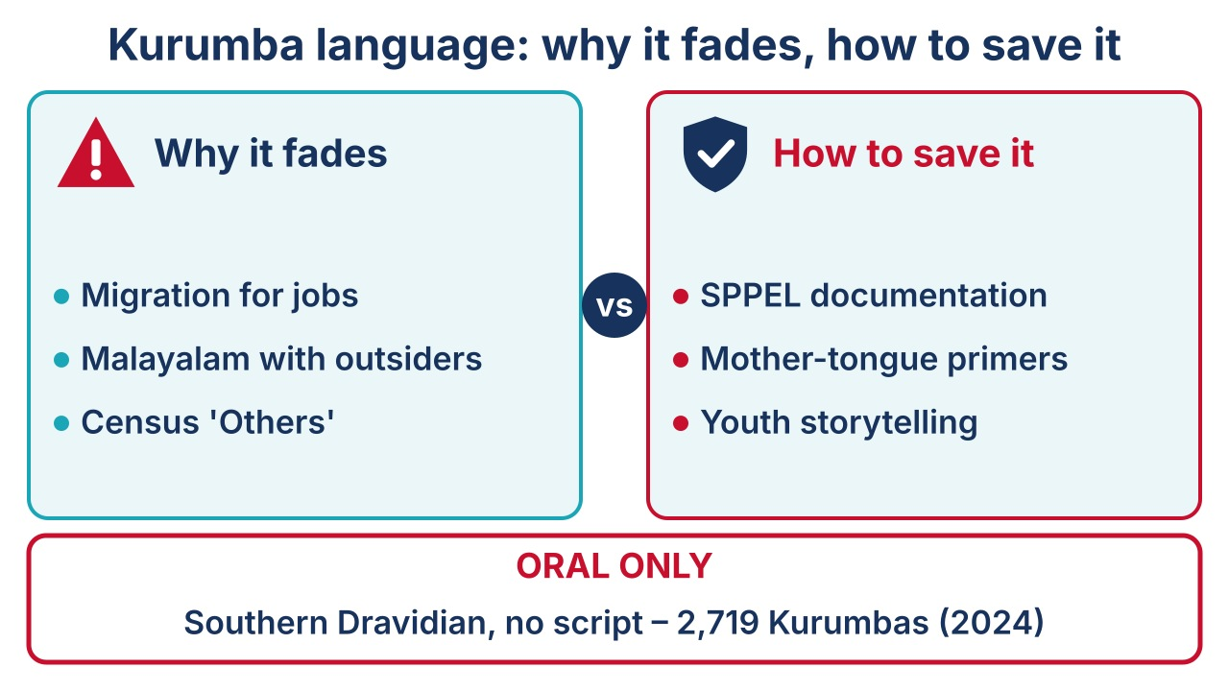
TOPIC 1 | GS-I | Society – Tribes; Endangered Languages
Kurumbas of Attappady: A PVTG Struggling to Keep Its Oral Language Alive
CONTEXT The Kurumba language of Kerala's Kurumba PVTG is at risk of fading away.
2,719
19
5
<10,000
Population (2024)
Settlements (Oors)
PVTGs in Kerala
Speakers → 'Others'
Illustration: why the Kurumba language is fading – and the steps that can keep it alive.
KEY TERMS
PVTG: Most vulnerable tribe
Oor: Kurumba hamlet
SPPEL: Saves languages
1. People
Attappady, Palakkad
PVTG
Palu Kurumbas
2. Ooru system
Mooppan – head
Kuruthala – deputy
Vandari – treasurer
3. Language
Southern Dravidian
No script
Oral tradition
4. Threats
Migration
Malayalam shift
Census 'Others'
PRELIMS HOOK
Kurumbas: PVTG of Attappady, Kerala; Kurumba – Southern Dravidian, no script; SPPEL documents it.
MAINS ANGLE
Tribal identity, language shift and cultural preservation.
Notes:
पहला topic, समाज: अट्टपाडी के कुरुम्बा, एक PVTG जो अपनी बोली को ज़िंदा रखने के लिए जूझ रहा है। जनगणना के बीच ये चिंता बढ़ रही है कि केरल के छोटे कुरुम्बा समुदाय की कुरुम्बा भाषा धीरे धीरे ख़त्म हो सकती है। Illustration में आप बाईं तरफ़ भाषा के कमज़ोर पड़ने की वजहें और दाईं तरफ़ उसे बचाने के उपाय देख रहे हैं, और नीचे लाल box में लिखा है कि ये सिर्फ़ बोली जाने वाली भाषा है। पहला card, people। कुरुम्बा केरल के पालक्काड ज़िले की अट्टपाडी पहाड़ियों का आदिवासी समुदाय है, जो तमिलनाडु के नीलगिरि और कर्नाटक में भी मिलता है। ये केरल के पाँच PVTGs में से एक है, यानी particularly vulnerable tribal group, और यहाँ इन्हें पालु कुरुम्बा कहते हैं। ये नीलगिरि biosphere reserve के उन्नीस पारंपरिक गाँवों में रहते हैं, जिन्हें ऊर कहते हैं, और दो हज़ार चौबीस में इनकी आबादी सिर्फ़ दो हज़ार सात सौ उन्नीस थी। दूसरा card, ऊरु system। गाँव का मुखिया मूप्पन होता है, उसका सहायक कुरुतला, ख़ज़ांची वंडारी, और खेती की रस्में करने वाला मन्नुक्कारन। ये जंगल, पहाड़ और नदियों की पूजा करते हैं, और देवताओं को काऊ नाम की छोटी झोपड़ियों में रखते हैं। तीसरा card, language। कुरुम्बा भाषा द्रविड़ परिवार की दक्षिणी शाखा की है, और इसकी अपनी कोई लिपि नहीं है, ये सिर्फ़ बोलकर आगे बढ़ती है। चौथा card, threats। पढ़ाई और रोज़गार के लिए पलायन, बाहर वालों से बात में मलयालम का इस्तेमाल, और नई पीढ़ी में मलयालम शब्दों का बढ़ना। जनगणना में दस हज़ार से कम बोलने वालों की भाषाएँ others में गिनी जाती हैं, जिससे वो नज़र से ओझल हो जाती हैं। केंद्रीय भारतीय भाषा संस्थान की SPPEL योजना कुरुम्बा का documentation कर रही है। Prelims hook: कुरुम्बा, अट्टपाडी, केरल का PVTG, दक्षिणी द्रविड़ भाषा, कोई लिपि नहीं, SPPEL। Mains के लिए: आदिवासी पहचान, भाषा का बदलाव और संस्कृति को बचाना।

Slide 5
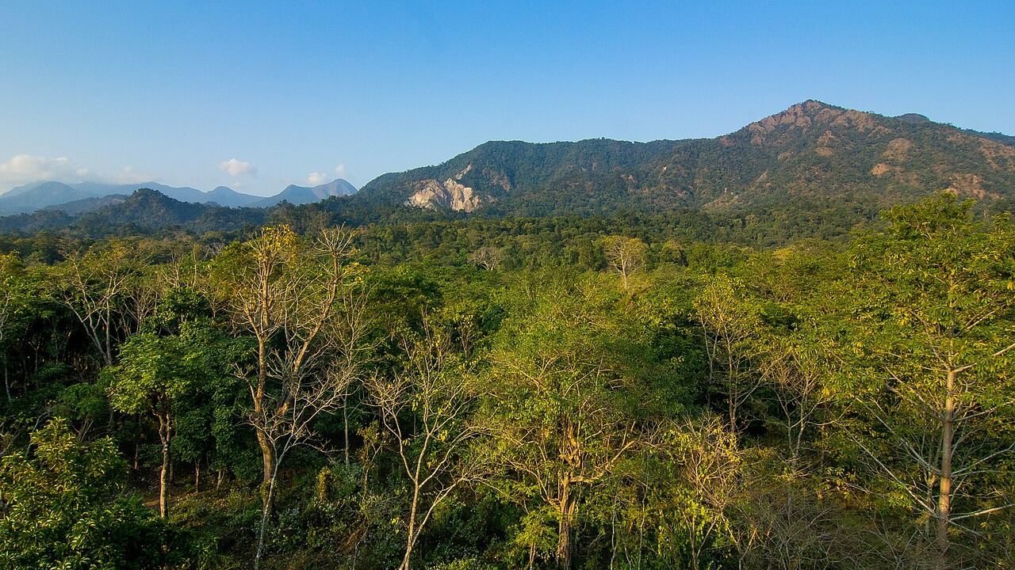
TOPIC 2 | GS-I | Geography – Places in News (Mapping); Protected Areas
Buxa Tiger Reserve: A Tigress Escapes Her Enclosure in the Dooars
CONTEXT A relocated tigress escaped her enclosure at Buxa Tiger Reserve, West Bengal.
~760 sq km
1983
284+
6
Area
15th Tiger Reserve
Bird species
Kunki elephants deployed
Photo: forest of Buxa Tiger Reserve with the Bhutan hills behind.
Photo: Swaroop Singha Roy, Wikimedia Commons, CC BY-SA 4.0
KEY TERMS
Kunki: Trained elephant
Dooars: Foothill 'doors'
Stromatolite: Microbe-built rock
1. Where
Alipurduar, WB
Bhutan to north
Assam to east
2. History
Tiger Reserve 1983
Sanctuary 1986
Buxa Fort
3. Landscape
Terai–Dooars
Sankosh, Raidak
Mahakal Caves
4. Wildlife
Hornbills, florican
Clouded leopard
Tigers from Valmiki
PRELIMS HOOK
Buxa TR: Alipurduar, West Bengal; borders Bhutan; 15th Tiger Reserve (1983); tigers from Valmiki.
MAINS ANGLE
Tiger relocation, corridors and human–wildlife conflict.
Notes:
दूसरा topic, mapping: बक्सा tiger reserve, डुआर्स में बाड़े से निकली एक बाघिन। पश्चिम बंगाल ने छह प्रशिक्षित कुंकी हाथी और साठ कर्मचारी तैनात किए, ताकि radio collar वाली उस बाघिन को खोजा जा सके, जिसे वाल्मीकि tiger reserve से लाया गया था और जो बक्सा में अपने बाड़े से निकल गई। Photo में आप बक्सा tiger reserve का जंगल देख रहे हैं, और पीछे भूटान की पहाड़ियाँ। पहला card, where। बक्सा उत्तर पश्चिम बंगाल के अलीपुरद्वार ज़िले में, पूर्वी हिमालय की तलहटी, यानी तराई डुआर्स में है। उत्तर में भूटान की सीमा पर सिंचुला पहाड़ियाँ हैं, और पूर्व में असम की सीमा। इसका क्षेत्रफल लगभग सात सौ साठ वर्ग kilometre है। दूसरा card, history। ये उन्नीस सौ तिरासी में project tiger के तहत इंडिया का पंद्रहवाँ tiger reserve बना, उन्नीस सौ छियासी में wildlife sanctuary, और उन्नीस सौ बानवे में इसका एक सौ सत्रह वर्ग kilometre का core national park बना। यहाँ बक्सा का क़िला है, जहाँ अंग्रेज़ों ने स्वतंत्रता सेनानियों को क़ैद रखा। तीसरा card, landscape। भूटान की पहाड़ियों से आने वाली नदियाँ, जैसे संकोश, रायडक, जयंती, चूर्णिया और तुरतुरी, यहाँ बहती हैं। तराई के साल के जंगल, नम घास के मैदान, और जयंती के पास महाकाल गुफ़ाएँ, जहाँ stromatolite वाली dolomite चट्टानें हैं, यानी प्राचीन सूक्ष्म जीवों से बनी परतदार चट्टानें। चौथा card, wildlife। दो सौ चौरासी से ज़्यादा पक्षी प्रजातियाँ, जैसे hornbill और bengal florican, और हाथी, गौर, clouded leopard और pangolin। यहाँ वाल्मीकि से बाघ लाकर फिर से बसाए जा रहे हैं, और ये घटना बताती है कि मज़बूत बाड़े और गाँवों के लिए चेतावनी system ज़रूरी हैं। Prelims hook: बक्सा tiger reserve, अलीपुरद्वार, पश्चिम बंगाल, उत्तर में भूटान, पंद्रहवाँ tiger reserve, बाघ वाल्मीकि से। Mains के लिए: बाघों का स्थानांतरण, गलियारे और इंसान और वन्यजीव का टकराव।

Slide 6
PYQ & PRACTICE QUESTIONS | GS-I
Previous Year & Possible Questions
Topic 1 | Kurumbas of Attappady: A PVTG Struggling to Keep Its Oral Language Alive
PYQ – PRELIMS: Pattern: Prelims asks about PVTGs, their States and language families.
PYQ – MAINS: Pattern: Mains asks about tribal identity, cultural erosion and protection of minority languages.
FQ – PRELIMS: Consider: 1. The Kurumbas are a PVTG in Kerala. 2. The Kurumba language has its own script. 3. It belongs to the Dravidian family. Which are correct? (Ans: 1 and 3 only)
FQ – MAINS: "When a language dies, a way of seeing the world dies with it." Discuss with reference to India's small tribal languages. (150 words)
Topic 2 | Buxa Tiger Reserve: A Tigress Escapes Her Enclosure in the Dooars
PYQ – PRELIMS: Pattern: Prelims asks to locate tiger reserves and match them with States, rivers or borders.
PYQ – MAINS: Pattern: Mains asks about tiger relocation and human–wildlife conflict.
FQ – PRELIMS: Buxa Tiger Reserve shares an international border with: (a) Nepal (b) Bhutan (c) Bangladesh (d) Myanmar (Ans: b)
FQ – MAINS: What lessons does the escape of a relocated tigress at Buxa offer for tiger reintroduction programmes? (150 words)
Notes:
अब GS Paper एक के PYQ और FQ। कुरुम्बा: Prelims में PVTGs, उनके राज्य और भाषा परिवार पूछे जाते हैं, और Mains में आदिवासी पहचान और छोटी भाषाओं का संरक्षण। संभावित Prelims सवाल में पहला और तीसरा कथन सही है, क्योंकि कुरुम्बा भाषा की अपनी कोई लिपि नहीं है। संभावित Mains सवाल: जब कोई भाषा मरती है, तो दुनिया को देखने का एक नज़रिया भी मर जाता है, चर्चा कीजिए। बक्सा: Prelims में tiger reserves की जगह, उनके राज्य, नदियाँ और सीमाएँ पूछी जाती हैं, और Mains में बाघों का स्थानांतरण और वन्यजीव टकराव। संभावित Prelims सवाल का जवाब है भूटान। संभावित Mains सवाल: बक्सा में बाघिन के निकलने से बाघों को फिर से बसाने के कार्यक्रमों को क्या सबक़ मिलते हैं।

Slide 7
GS-II
General Studies Paper II
Polity • Governance • Social Justice • International Relations
No Automatic Share by Birth: Supreme Court on a Grandson's Claim to Grandfather's Property
India–Bangladesh Ties and the Question of Sheikh Hasina's Return
23rd ASEAN–India Summit and 21st East Asia Summit in Manila
India–Sri Lanka Innovation Forum: Start-ups as a New Bridge
WHO Global TB Report 2026: Deaths Down, but India's Incidence Estimate on Hold
KVS Goes Digital: Three Platforms for Monitoring, Parents and Alumni
Notes:
अब GS Paper दो, यानी polity, governance, स्वास्थ्य, शिक्षा और international relations। यहाँ छह topics हैं।

Slide 8
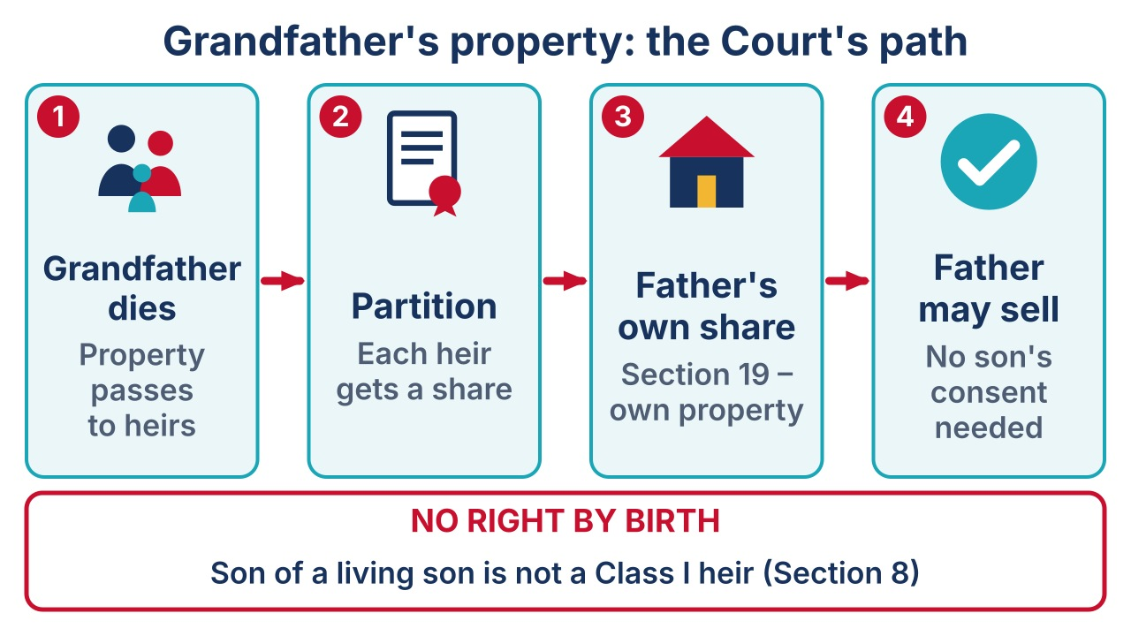
TOPIC 3 | GS-II | Polity – Personal Laws; Judiciary
No Automatic Share by Birth: Supreme Court on a Grandson's Claim to Grandfather's Property
CONTEXT The Supreme Court held a grandson gets no automatic share by birth in his grandfather's property.
1956
Sec 8
Sec 19
2
Hindu Succession Act
Intestate succession
Tenants in common
Schools of Hindu law
Illustration: how the Court traced the property – from the grandfather, through partition, to the father's own share.
KEY TERMS
Coparcener: Share by birth
Intestate: No will
Class I: First heirs
1. Case
Partition suit
Father sold plot
Grandson objected
2. Schools
Mitakshara – by birth
Dayabhaga – after death
WB and Assam
3. Law
Section 8
Class I heirs
Section 19
4. Ruling
No right by birth
Share = own property
Sale valid
PRELIMS HOOK
HSA 1956: grandson has no automatic share by birth; Sec 8 – Class I heirs; Sec 19 – tenants in common.
MAINS ANGLE
Personal laws, property rights and judicial interpretation.
Notes:
तीसरा topic, polity: जन्म से अपने आप हिस्सा नहीं, दादा की संपत्ति में पोते के दावे पर सुप्रीम कोर्ट। सुप्रीम कोर्ट ने कहा कि पोते को सिर्फ़ जन्म से दादा की संपत्ति में हिस्सा नहीं मिलता, ये संपत्ति के प्रकार और हिंदू उत्तराधिकार अधिनियम उन्नीस सौ छप्पन पर निर्भर करता है। Illustration में आप अदालत का रास्ता देख रहे हैं, दादा की मृत्यु, बँटवारा, पिता का अपना हिस्सा, और पिता का उसे बेचने का हक़, और नीचे लाल box में फ़ैसले का निचोड़। पहला card, case। दादा की संपत्ति उनकी बेटी के बँटवारे के मुक़दमे के बाद वारिसों में बँटी, बेटे को समझौते से एक plot मिला जिसे उसने बेच दिया, और बेटे के बेटे ने ये कहकर बिक्री को चुनौती दी कि ज़मीन पुश्तैनी है। दूसरा card, schools। मिताक्षरा, जो इंडिया के ज़्यादातर हिस्से में चलता है, उसमें बेटे को पुश्तैनी coparcenary संपत्ति में जन्म से हक़ मिलता है। दायभाग, जो मुख्य रूप से पश्चिम बंगाल और असम में चलता है, उसमें जन्म से कोई हक़ नहीं, हक़ पिता की मृत्यु के बाद ही खुलता है। तीसरा card, law। धारा आठ बताती है कि बिना वसीयत के मरने वाले हिंदू पुरुष की संपत्ति कैसे बँटती है। class एक के वारिसों में बेटे, बेटियाँ, विधवा, माँ, और मरे हुए बेटे का बेटा शामिल हैं, पर जीवित बेटे का बेटा नहीं। धारा उन्नीस कहती है कि वारिस tenants in common की तरह संपत्ति रखते हैं, यानी हर एक का अलग और स्वतंत्र हिस्सा। चौथा card, ruling। पिता जीवित है और ख़ुद वारिस है, तो पोता धारा आठ में दावा नहीं कर सकता। बँटवारे के बाद हर वारिस अपने हिस्से का अकेला मालिक बना, इसलिए पिता बेटे की सहमति के बिना बेच सकता था। और दादा की मृत्यु पोते के जन्म से पहले हुई थी, इसलिए उस वक़्त वो coparcener था ही नहीं। Prelims hook: हिंदू उत्तराधिकार अधिनियम, धारा आठ, class एक में जीवित बेटे का बेटा नहीं, धारा उन्नीस यानी tenants in common, मिताक्षरा में जन्म से हक़, दायभाग में नहीं। Mains के लिए: personal laws, संपत्ति के अधिकार और न्यायिक व्याख्या।

Slide 9
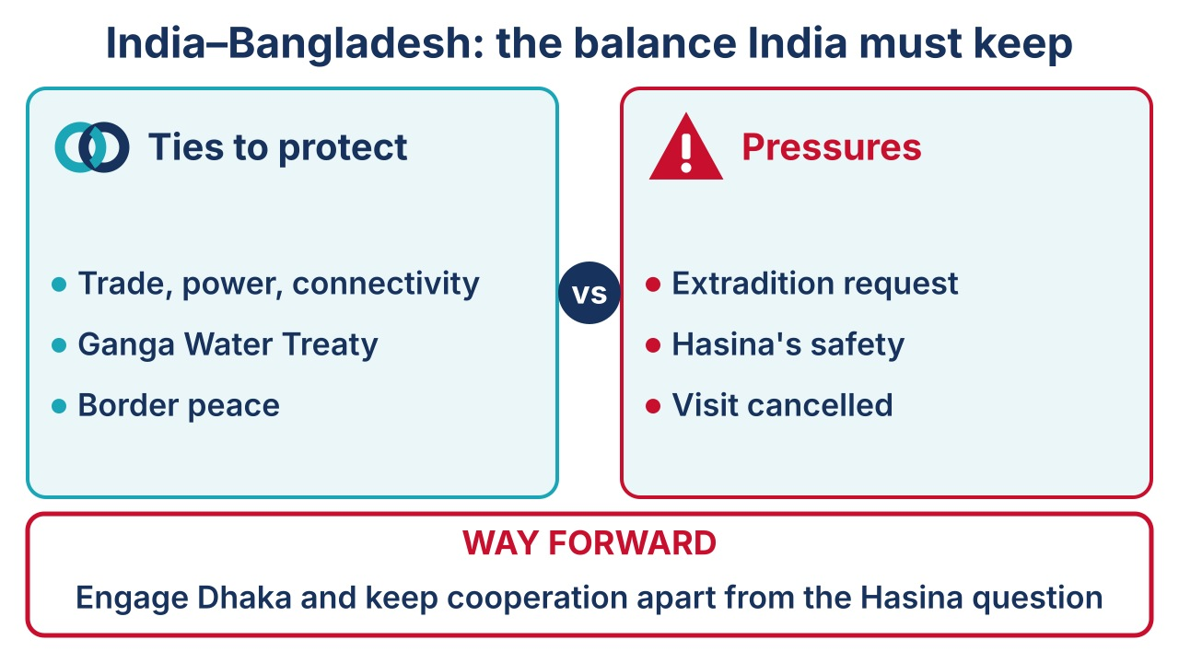
TOPIC 4 | GS-II | International Relations – India and its Neighbourhood
India–Bangladesh Ties and the Question of Sheikh Hasina's Return
CONTEXT Sheikh Hasina's planned return poses a dilemma for India–Bangladesh ties.
2024
December
1996
2026
Student protests
Planned return
Ganga Treaty signed
Treaty expiry
Illustration: the competing pulls India must balance in its ties with Bangladesh.
KEY TERMS
Extradition: Formal handover
Farakka: Ganga sharing point
Petrapole: Land border crossing
1. Events
Passport refused
Extradition sought
Death sentence
2. Dhaka
Protest risk
Jamaat factor
Global criticism
3. India
Ties strained
Visit cancelled
Water talks slow
4. Way ahead
Engage Dhaka
Separate issues
Renew water treaty
PRELIMS HOOK
India–Bangladesh: Dhaka seeks Hasina's return by extradition; Ganga Water Treaty (1996) expires in 2026.
MAINS ANGLE
Neighbourhood policy, extradition and humanitarian concerns.
Notes:
चौथा topic, international relations: इंडिया बांग्लादेश संबंध और शेख़ हसीना की वापसी का सवाल। बांग्लादेश की पूर्व प्रधानमंत्री शेख़ हसीना, जो अभी इंडिया में हैं, कहती हैं कि वो December में घर लौटेंगी, और इससे इंडिया के सामने एक राजनयिक दुविधा खड़ी हो गई है। Illustration में आप बाईं तरफ़ वो संबंध देख रहे हैं जिन्हें बचाना है, और दाईं तरफ़ दबाव, और नीचे लाल box में आगे का रास्ता। पहला card, events। हसीना ने दिल्ली में बांग्लादेश उच्चायोग से नया passport और पहचान पत्र माँगा, जो ठुकरा दिया गया। प्रधानमंत्री तारिक़ रहमान की सरकार उन्हें प्रत्यर्पण समझौते के तहत वापस चाहती है। एक tribunal ने दो हज़ार चौबीस में छात्रों के आंदोलन पर कार्रवाई के लिए उन्हें दोषी ठहराकर मौत की सज़ा सुनाई है, और वो अपनी पार्टी अवामी लीग को फिर से खड़ा करने लौटना चाहती हैं। दूसरा card, ढाका। उन्हें लौटने देने से विरोध और हिंसा भड़क सकती है, रोकने से विपक्षी जमात ए इस्लामी को फ़ायदा हो सकता है, और फाँसी जैसी किसी भी कार्रवाई की दुनिया भर में आलोचना होगी। तीसरा card, इंडिया। संबंध बिगड़े हैं, बांग्लादेश के प्रधानमंत्री की इंडिया यात्रा रद्द हुई, और गंगा जल संधि के नवीनीकरण की बातचीत धीमी पड़ी है। इंडिया एक तरफ़ प्रत्यर्पण की ज़िम्मेदारी और दूसरी तरफ़ उनकी सुरक्षा और निष्पक्ष सुनवाई की चिंता के बीच फँसा है, और उन्हें पेट्रापोल सीमा पार करने से रोक भी नहीं सकता। चौथा card, way ahead। ढाका से लगातार बातचीत, व्यापार, बिजली, connectivity और पानी के सहयोग को हसीना के सवाल से अलग रखना, प्रत्यर्पण में क़ानूनी प्रक्रिया और मानवीय सोच, और गंगा जल संधि का नवीनीकरण। Prelims hook: गंगा जल संधि उन्नीस सौ छियानवे, फ़रक्का, दो हज़ार छब्बीस में ख़त्म, पेट्रापोल ज़मीनी सीमा। Mains के लिए: पड़ोस नीति, प्रत्यर्पण और मानवीय चिंताएँ।

Slide 10
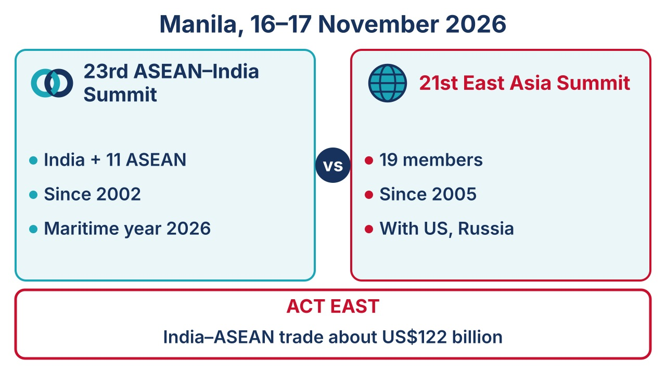
TOPIC 5 | GS-II | International Relations – Regional Groupings
23rd ASEAN–India Summit and 21st East Asia Summit in Manila
CONTEXT The PM heads to Manila for the 23rd ASEAN–India Summit and 21st EAS.
23rd
21st
11
US$122 bn
ASEAN–India Summit
East Asia Summit
ASEAN members
India–ASEAN trade
Illustration: the ASEAN–India Summit and the East Asia Summit side by side.
KEY TERMS
CSP: Top-level partnership
EAS: Leaders' forum
Act East: Look to SE Asia
1. ASEAN–India
Since 2002
23rd edition
Manila
2. Focus
CSP review
Plan 2026–2030
Maritime year
3. EAS
Since 2005
19 members
21st edition
4. Next hosts
Philippines 2026
Singapore 2027
Thailand 2028
PRELIMS HOOK
23rd ASEAN–India Summit and 21st EAS in Manila; EAS since 2005, 19 members; 2026 – maritime year.
MAINS ANGLE
Act East, Indo-Pacific and ASEAN centrality.
Notes:
पाँचवाँ topic, international relations: मनीला में तेईसवाँ ASEAN इंडिया summit और इक्कीसवाँ East एशिया summit। प्रधानमंत्री सोलह सत्रह November दो हज़ार छब्बीस को फ़िलीपींस की राजधानी मनीला जाएँगे। Illustration में आप दोनों summits की तुलना देख रहे हैं, और नीचे लाल box में act east और ASEAN के साथ व्यापार। पहला card, ASEAN इंडिया। ये summits दो हज़ार दो से हर साल होते हैं, इस बार तेईसवाँ, इंडिया और सभी ग्यारह ASEAN देशों के बीच, और theme है navigating our future, together। दूसरा card, focus। इसमें comprehensive strategic partnership, यानी दोनों के रिश्तों के सबसे ऊँचे स्तर की समीक्षा होगी, और दो हज़ार छब्बीस से तीस के plan of action की प्रगति देखी जाएगी। दो हज़ार छब्बीस ASEAN इंडिया समुद्री सहयोग वर्ष है, और ASEAN के साथ इंडिया का व्यापार लगभग एक सौ बाईस अरब dollar है। तीसरा card, EAS। East एशिया summit दो हज़ार पाँच में बना, पहला summit कुआलालंपुर में हुआ, और अब इक्कीसवाँ है। इसके उन्नीस सदस्य हैं, ग्यारह ASEAN देश और ऑस्ट्रेलिया, चीन, इंडिया, जापान, न्यूज़ीलैंड, दक्षिण कोरिया, रूस और अमेरिका। चौथा card, next hosts। अध्यक्षता ASEAN देशों में बारी बारी से घूमती है, दो हज़ार छब्बीस में फ़िलीपींस, दो हज़ार सत्ताईस में सिंगापुर, और दो हज़ार अट्ठाईस में थाईलैंड। चर्चा में समुद्री सुरक्षा, supply chains, connectivity और climate रहेंगे। Prelims hook: तेईसवाँ ASEAN इंडिया summit, मनीला, दो हज़ार दो से, इक्कीसवाँ EAS, दो हज़ार पाँच से, उन्नीस सदस्य, पहला summit कुआलालंपुर। Mains के लिए: act east, indo pacific और ASEAN की केंद्रीय भूमिका।

Slide 11
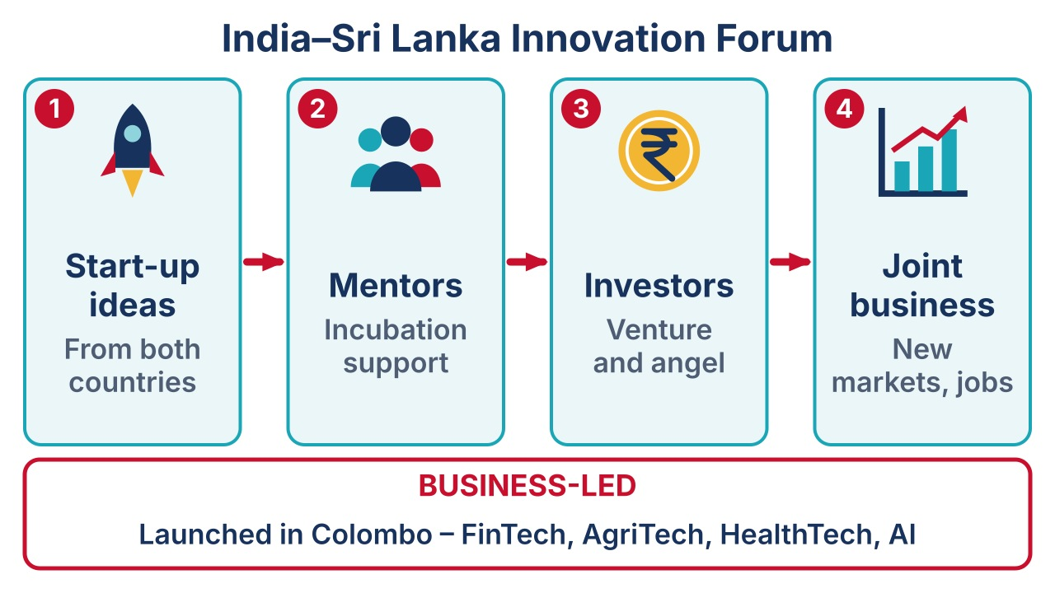
TOPIC 6 | GS-II | International Relations – India and Sri Lanka
India–Sri Lanka Innovation Forum: Start-ups as a New Bridge
CONTEXT The India–Sri Lanka Innovation Forum was launched in Colombo for start-ups and investors.
Colombo
5
2
1
Launched in
Focus sectors
Countries
Business-led platform
Illustration: how the Innovation Forum turns joint ideas into joint businesses.
KEY TERMS
Incubator: Start-up nursery
VC: Risk capital
Angel: Early investor
1. What
Business-led
Informal, continuous
Colombo launch
2. Functions
Investor matchmaking
Mentoring
Joint R&D to market
3. Sectors
FinTech, AgriTech
HealthTech, AI
Clean mobility
4. Gain
Market access
Jobs
IOR ecosystem
PRELIMS HOOK
India–Sri Lanka Innovation Forum: launched in Colombo; business-led start-up and investor platform.
MAINS ANGLE
Neighbourhood ties through technology and entrepreneurship.
Notes:
छठा topic, international relations: इंडिया श्रीलंका innovation forum, start ups एक नया पुल। कोलंबो में इंडिया श्रीलंका innovation forum शुरू हुआ, जो दोनों देशों के start up founders, निवेशकों, incubators और उद्योग जगत के लोगों का business की अगुवाई वाला मंच है। Illustration में आप चार कदम देख रहे हैं, start up के विचार, mentors, निवेशक, और आख़िर में साझा कारोबार, और नीचे लाल box में बताया है कि ये business की अगुवाई वाला मंच है। पहला card, what। ये एक अनौपचारिक और लगातार चलने वाला मंच है, सरकारी संस्था नहीं, जिसका मक़सद technology सहयोग को व्यावसायिक साझेदारी और joint ventures में बदलना है। दूसरा card, functions। start ups को venture capital और angel निवेशकों से मिलाना, mentoring और incubation, यानी नए start ups को जगह, सलाह और संपर्क देना, और साझा research को बाज़ार तक ले जाना। तीसरा card, sectors। fintech, agritech, healthtech, artificial intelligence और साफ़ परिवहन। श्रीलंका के start ups इंडिया के बाज़ार में आ सकेंगे, और Indian कंपनियाँ श्रीलंका में बढ़ सकेंगी। चौथा card, gain। रिश्ते व्यापार और infrastructure से आगे बढ़कर ज्ञान आधारित उद्योगों तक जाते हैं, हिंद महासागर क्षेत्र में innovation का साझा तंत्र बनता है, और दोनों तरफ़ युवाओं के लिए रोज़गार और उद्यमिता बढ़ती है। Prelims hook: इंडिया श्रीलंका innovation forum, कोलंबो, business की अगुवाई वाला start up और निवेशक मंच। Mains के लिए: technology और उद्यमिता के ज़रिए पड़ोसियों से रिश्ते।

Slide 12
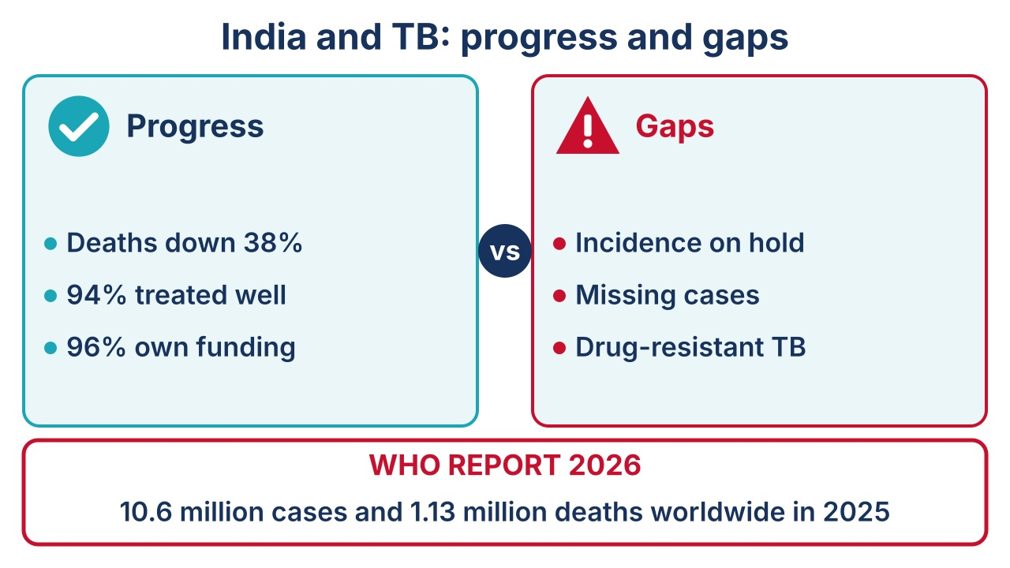
TOPIC 7 | GS-II | Governance – Health; Reports
WHO Global TB Report 2026: Deaths Down, but India's Incidence Estimate on Hold
CONTEXT WHO TB Report 2026: India's TB deaths down 38% since 2015; incidence estimate on hold.
10.6 mn
38%
94%
96%
Global cases, 2025
India's death decline
Treatment success
Domestic funding
Illustration: where India stands on TB – progress made and gaps still open.
KEY TERMS
Incidence: New cases, estimated
MDR-TB: Drug-resistant TB
Notified: Actually diagnosed
1. Report
WHO, annual
187 countries
Estimate vs notified
2. World
10.6 mn cases
1.13 mn deaths
Deaths −35%
3. India
25.3 lakh cases
Deaths −38%
94% success
4. Next
Publish data
AI X-rays
Contact tracing
PRELIMS HOOK
Global TB Report 2026 (WHO): India's TB deaths −38% since 2015; 94% treatment success; incidence under review.
MAINS ANGLE
TB elimination, health data transparency and nutrition support.
Notes:
सातवाँ topic, स्वास्थ्य: डब्ल्यू एच ओ की global TB report दो हज़ार छब्बीस, मौतें घटीं, पर इंडिया का incidence अनुमान रुका। इस report के मुताबिक़ दो हज़ार पंद्रह से TB से मौतें पैंतीस प्रतिशत घटीं, पर इसमें इंडिया का अनुमानित incidence शामिल नहीं किया गया, क्योंकि पचास ज़िलों का sentinel survey अभी पक्का किया जा रहा है। Illustration में आप बाईं तरफ़ इंडिया की प्रगति और दाईं तरफ़ बची हुई कमियाँ देख रहे हैं, और नीचे लाल box में दुनिया के आँकड़े। पहला card, report। ये विश्व स्वास्थ्य संगठन की सालाना report है, जिसमें एक सौ सत्तासी देशों और क्षेत्रों का data है। ये अनुमानित मामलों की तुलना असल में दर्ज मामलों से करके छूटे हुए मरीज़ों का पता लगाती है। दूसरा card, world। दो हज़ार पच्चीस में दुनिया में एक करोड़ छह लाख लोग TB से बीमार हुए और ग्यारह लाख तीस हज़ार की मौत हुई। मौतों में पैंतीस प्रतिशत की गिरावट end TB strategy का पहला पड़ाव है, जो पाँच साल देर से पूरा हुआ, और अंतरराष्ट्रीय दान चौदह प्रतिशत घटा। तीसरा card, इंडिया। दुनिया के लगभग एक चौथाई मामले इंडिया में हैं, दो हज़ार पच्चीस में पच्चीस लाख तीस हज़ार मामले दर्ज हुए। मौतें दो लाख तिरसठ हज़ार रहीं, यानी दो हज़ार पंद्रह से अड़तीस प्रतिशत की गिरावट, जो दुनिया के पैंतीस प्रतिशत से बेहतर है। इलाज की सफलता दर चौरानवे प्रतिशत है, और कार्यक्रम का लगभग छियानवे प्रतिशत पैसा देश के अपने budget से आता है। चौथा card, next। राज्य और ज़िला स्तर का data समय पर छापना, आयुष्मान आरोग्य मंदिरों तक AI वाले chest x ray और molecular जाँच ले जाना, हर मौत का audit, और मरीज़ के परिवार की जाँच। निक्षय पोषण योजना पोषण के लिए सीधे खाते में पैसा देती है। Prelims hook: डब्ल्यू एच ओ TB report, इंडिया में मौतें अड़तीस प्रतिशत घटीं, चौरानवे प्रतिशत इलाज की सफलता, incidence अनुमान समीक्षा में। Mains के लिए: TB उन्मूलन, स्वास्थ्य data की पारदर्शिता और पोषण।

Slide 13
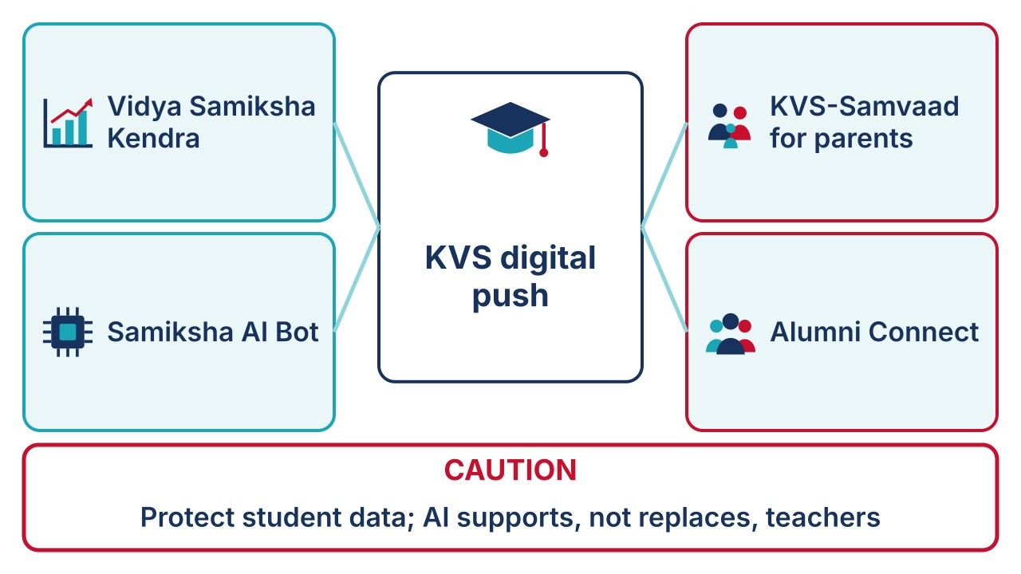
TOPIC 8 | GS-II | Governance – Education; E-Governance
KVS Goes Digital: Three Platforms for Monitoring, Parents and Alumni
CONTEXT KVS launched three digital platforms for monitoring, parents and alumni.
3
1
In-house
2020
New platforms
AI bot
Built by KVS
NEP alignment
Illustration: the three new KVS digital platforms and who each one serves.
KEY TERMS
VSK: Data dashboard
Samvaad: Parent app
NEP 2020: Education policy
1. VSK
Live dashboards
Attendance, results
Samiksha AI Bot
2. Parents
KVS-Samvaad
Results, IDs
Online certificates
3. Alumni
Connect portal
Mentoring
Career guidance
4. Cautions
Data privacy
Digital divide
AI supports teachers
PRELIMS HOOK
KVS: Vidya Samiksha Kendra (Samiksha AI Bot), KVS-Samvaad for parents, Alumni Connect Portal.
MAINS ANGLE
E-governance in education, data privacy and accountability.
Notes:
आठवाँ topic, शिक्षा: केंद्रीय विद्यालय संगठन की तीन digital पहल। शिक्षा मंत्रालय ने KVS के तीन digital platforms शुरू किए, AI से जुड़ा विद्या समीक्षा केंद्र, KVS संवाद parent connect, और KVS alumni connect portal। Illustration में आप बीच में KVS की digital पहल और चारों तरफ़ उसके हिस्से देख रहे हैं, और नीचे लाल box में सावधानी। पहला card, VSK। विद्या समीक्षा केंद्र के dashboards पर छात्रों और स्टाफ़ की हाज़िरी, पढ़ाई का प्रदर्शन, दाख़िले और इमारतों की जानकारी real time में दिखती है, और समीक्षा AI bot पढ़ाई और प्रशासन की कमियाँ पहचानकर सुधार सुझाता है। दूसरा card, parents। KVS संवाद app और portal पर माता पिता हाज़िरी, syllabus की प्रगति, नतीजे, पढ़ाई की सामग्री और digital student ID देख सकते हैं, और bonafide और children education allowance के certificates और छुट्टी के लिए online आवेदन कर सकते हैं। तीसरा card, alumni। ये portal पुराने छात्रों को स्कूल और साथियों से जोड़ता है, ताकि वो career की सलाह, mentoring और स्कूल के विकास में मदद दे सकें। चौथा card, cautions। ये platforms KVS मुख्यालय के IT services cell ने ख़ुद बनाए हैं, और राष्ट्रीय शिक्षा नीति दो हज़ार बीस और digital इंडिया के अनुरूप हैं। पर ध्यान रखना होगा कि बच्चों का data सुरक्षित रहे, जिन माता पिता के पास smartphone नहीं, वो पीछे न छूटें, और AI शिक्षकों का साथ दे, उनकी जगह न ले। Prelims hook: KVS, विद्या समीक्षा केंद्र और समीक्षा AI bot, KVS संवाद, alumni connect portal। Mains के लिए: शिक्षा में e governance, data की निजता और जवाबदेही।

Slide 14
PYQ & PRACTICE QUESTIONS | GS-II (1 of 2)
Previous Year & Possible Questions
Topic 3 | No Automatic Share by Birth: Supreme Court on a Grandson's Claim to Grandfather's Property
PYQ – PRELIMS: Pattern: Prelims asks about personal law statutes and landmark rulings.
PYQ – MAINS: Pattern: Mains asks about personal laws, gender justice and the role of the judiciary.
FQ – PRELIMS: Under the 1956 Hindu Succession Act, which of the following is NOT a Class I heir of a Hindu male? (a) Daughter (b) Widow (c) Son of a predeceased son (d) Son of a living son (Ans: d)
FQ – MAINS: Is a grandson entitled by birth to a share in property his grandfather left? Discuss with reference to the 1956 Hindu Succession Act. (150 words)
Topic 4 | India–Bangladesh Ties and the Question of Sheikh Hasina's Return
PYQ – PRELIMS: Pattern: Prelims asks about India–Bangladesh agreements (water, land boundary) and border points.
PYQ – MAINS: Pattern: Mains asks about India–Bangladesh relations and Neighbourhood First.
FQ – PRELIMS: The Ganga Water Treaty between India and Bangladesh relates to sharing water at: (a) Tipaimukh (b) Farakka (c) Teesta Barrage (d) Bhagalpur (Ans: b)
FQ – MAINS: India must balance ties with Bangladesh against its concern for a former leader's safety. Discuss the challenges and suggest a way forward. (250 words)
Topic 5 | 23rd ASEAN–India Summit and 21st East Asia Summit in Manila
PYQ – PRELIMS: Pattern: Prelims asks about members of groupings and summit facts.
PYQ – MAINS: Pattern: Mains asks about Act East and India's role in the Indo-Pacific.
FQ – PRELIMS: Consider: 1. The East Asia Summit has 19 members. 2. Its first summit was held in Kuala Lumpur. 3. The US is not a member. Which are correct? (Ans: 1 and 2 only)
FQ – MAINS: How do ASEAN-led forums such as the East Asia Summit serve India's Act East and Indo-Pacific goals? (150 words)
Notes:
अब GS Paper दो के PYQ और FQ, पहला भाग। उत्तराधिकार: Prelims में personal law के क़ानून और बड़े फ़ैसले पूछे जाते हैं, और Mains में personal laws, लैंगिक न्याय और न्यायपालिका की भूमिका। संभावित Prelims सवाल का जवाब है जीवित बेटे का बेटा, जो class एक का वारिस नहीं है। संभावित Mains सवाल: क्या पोते को जन्म से दादा की संपत्ति में हिस्सा मिलता है, हिंदू उत्तराधिकार अधिनियम के संदर्भ में चर्चा कीजिए। इंडिया बांग्लादेश: Prelims में दोनों देशों के समझौते, जैसे पानी और ज़मीनी सीमा, और सीमा के रास्ते पूछे जाते हैं, और Mains में इंडिया बांग्लादेश संबंध और neighbourhood first। संभावित Prelims सवाल का जवाब है फ़रक्का। संभावित Mains सवाल: इंडिया को बांग्लादेश से रिश्तों और एक पूर्व नेता की सुरक्षा के बीच संतुलन कैसे बनाना चाहिए। ASEAN और EAS: Prelims में समूहों के सदस्य और summit से जुड़े तथ्य पूछे जाते हैं, और Mains में act east और indo pacific में इंडिया की भूमिका। संभावित Prelims सवाल में पहला और दूसरा कथन सही है, क्योंकि अमेरिका East एशिया summit का सदस्य है। संभावित Mains सवाल: East एशिया summit जैसे ASEAN मंच इंडिया के act east और indo pacific लक्ष्यों में कैसे मदद करते हैं।

Slide 15
PYQ & PRACTICE QUESTIONS | GS-II (2 of 2)
Previous Year & Possible Questions
Topic 6 | India–Sri Lanka Innovation Forum: Start-ups as a New Bridge
PYQ – PRELIMS: Pattern: Prelims asks about new bilateral initiatives and where they were launched.
PYQ – MAINS: Pattern: Mains asks about India–Sri Lanka relations beyond security and trade.
FQ – PRELIMS: The India–Sri Lanka Innovation Forum, recently launched, is best described as: (a) A treaty body under SAARC (b) A business-led platform for start-ups and investors (c) A joint naval R&D centre (d) A government-run trade tribunal (Ans: b)
FQ – MAINS: How can technology and start-up cooperation strengthen India's ties with its maritime neighbours? (150 words)
Topic 7 | WHO Global TB Report 2026: Deaths Down, but India's Incidence Estimate on Hold
PYQ – PRELIMS: Pattern: Prelims asks about health reports, their publishers and national programmes.
PYQ – MAINS: Pattern: Mains asks about TB elimination, health data and public health systems.
FQ – PRELIMS: Consider: 1. India's TB deaths fell by 38% between 2015 and 2025. 2. Most of India's TB programme is funded by foreign donors. 3. Ni-kshay Poshan Yojana gives nutrition support through DBT. Which are correct? (Ans: 1 and 3 only)
FQ – MAINS: "India's TB fight now needs better data as much as better drugs." Discuss. (150 words)
Topic 8 | KVS Goes Digital: Three Platforms for Monitoring, Parents and Alumni
PYQ – PRELIMS: Pattern: Prelims asks about education initiatives and implementing bodies.
PYQ – MAINS: Pattern: Mains asks about technology in governance and school education quality.
FQ – PRELIMS: The 'Samiksha AI Bot', recently in the news, is part of: (a) DIKSHA (b) KVS Vidya Samiksha Kendra (c) SWAYAM (d) PM eVidya (Ans: b)
FQ – MAINS: "Technology can make school governance transparent, but it must protect children's data." Discuss with reference to recent digital initiatives in schools. (150 words)
Notes:
GS Paper दो के PYQ और FQ, दूसरा भाग। इंडिया श्रीलंका forum: Prelims में नई द्विपक्षीय पहलें और उनकी जगह पूछी जाती है, और Mains में सुरक्षा और व्यापार से आगे इंडिया श्रीलंका रिश्ते। संभावित Prelims सवाल का जवाब है start ups और निवेशकों का business की अगुवाई वाला मंच। संभावित Mains सवाल: technology और start up सहयोग समुद्री पड़ोसियों से रिश्ते कैसे मज़बूत कर सकता है। TB: Prelims में स्वास्थ्य reports, उन्हें जारी करने वाली संस्थाएँ और राष्ट्रीय कार्यक्रम पूछे जाते हैं, और Mains में TB उन्मूलन और स्वास्थ्य data। संभावित Prelims सवाल में पहला और तीसरा कथन सही है, क्योंकि इंडिया का TB कार्यक्रम ज़्यादातर देश के अपने budget से चलता है। संभावित Mains सवाल: TB की लड़ाई में अब बेहतर दवाओं जितना ही बेहतर data ज़रूरी है। KVS: Prelims में शिक्षा की पहलें और उन्हें चलाने वाली संस्थाएँ पूछी जाती हैं, और Mains में शासन में technology और स्कूली शिक्षा की गुणवत्ता। संभावित Prelims सवाल का जवाब है KVS विद्या समीक्षा केंद्र। संभावित Mains सवाल: technology स्कूल प्रशासन को पारदर्शी बना सकती है, पर बच्चों के data की रक्षा ज़रूरी है।

Slide 16
GS-III
General Studies Paper III
Economy • Science & Tech • Environment • Security • Disaster Mgmt
Siang Upper Multipurpose Project: Strategic Dam or Threat to the Adi Homeland?
COP31 in Antalya: From New Promises to Delivery
India's Green Jobs Moment: 1.3 Crore Jobs by 2035 – If the Skills Arrive
Retail Inflation Crosses 6%: What the New CPI Measures and What Comes Next
Pioxaniliprole: India's First Home-Discovered Insecticide Molecule
Rattlepod in Bloom: Munnar's Grasslands Turn Gold
Nawegaon-Nagzira Tiger Reserve: Tiger Death by Suspected Electrocution
Karakoram-2026: China and Pakistan's First Regular Army Exercise
Notes:
अब GS Paper तीन, यानी infrastructure, environment, economy, agriculture और security। इस section में आठ topics हैं, फिर तीन deep dives और दो charts।

Slide 17
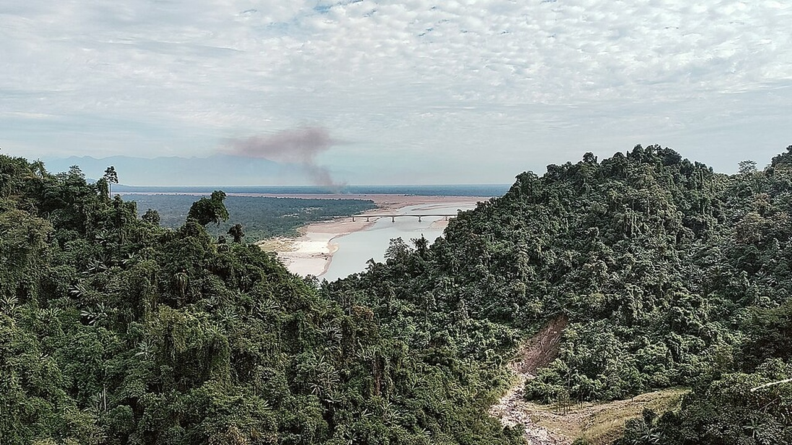
TOPIC 9 | GS-III | Infrastructure – Hydropower; Environment; Tribal Rights
Siang Upper Multipurpose Project: Strategic Dam or Threat to the Adi Homeland?
CONTEXT The Siang Upper Multipurpose Project faces Adi protests in Arunachal Pradesh.
11,000+ MW
9.2 bcm
27
~40%
Planned capacity
Live storage
Villages to be submerged
NE share of hydro potential
Photo: the Siang river at Pasighat, Arunachal Pradesh, flowing out of forested hills.
Photo: Rashid Jorvee, Wikimedia Commons, CC BY-SA 4.0
KEY TERMS
FPIC: Consent before projects
GLOF: Glacial lake flood
Live storage: Usable water
1. Project
Siang (Yarlung Tsangpo)
NHPC
PFR stage
2. For
Flood control
Hydropower
Buffer vs Medog
3. Against
27 villages submerged
Ane Siang – sacred
Zone V risk
4. Way
Independent EIA
FPIC
Modular storages
PRELIMS HOOK
SUMP: Siang (Yarlung Tsangpo), Arunachal; NHPC; ~11,000 MW; Adi protests; counter to China's Medog dam.
MAINS ANGLE
Large dams, indigenous rights, disaster risk and water security.
Notes:
नौवाँ topic, infrastructure और environment: सियांग अपर बहुउद्देशीय परियोजना, रणनीतिक बाँध या आदि समुदाय की धरती पर ख़तरा। अरुणाचल प्रदेश में प्रस्तावित इस परियोजना के ख़िलाफ़ आदि समुदाय विस्थापन, पर्यावरण और सहमति के सवालों पर विरोध कर रहा है। Photo में आप अरुणाचल के पासीघाट में जंगलों से ढकी पहाड़ियों के बीच से बहती सियांग नदी देख रहे हैं। पहला card, project। ये सियांग नदी पर, जो तिब्बत की यारलुंग त्सांगपो का Indian हिस्सा है, अपर सियांग ज़िले के गेकु गाँव के पास एक भंडारण बाँध है। इसे NHPC बनाएगी, क्षमता लगभग ग्यारह हज़ार से ग्यारह हज़ार दो सौ megawatt, ऊँचाई दो सौ अस्सी से तीन सौ meter, और live storage लगभग नौ दशमलव दो अरब घन meter, यानी पानी का वो हिस्सा जो सच में छोड़ा और इस्तेमाल किया जा सकता है। ये अभी pre feasibility report के चरण में है। दूसरा card, for। पूर्वोत्तर में इंडिया की लगभग चालीस प्रतिशत जलविद्युत क्षमता है। ये बाँध अरुणाचल और असम में बाढ़ रोकेगा, राज्य को लगभग बारह प्रतिशत मुफ़्त बिजली देगा, और चीन के प्रस्तावित साठ हज़ार megawatt के मेडोग बाँध से अचानक पानी छोड़ने या रोकने के ख़तरे के ख़िलाफ़ ढाल बनेगा। तीसरा card, against। कम से कम चालीस गाँव प्रभावित होंगे, जिनमें सत्ताईस डूब जाएँगे, धान के खेत और संतरे के बाग़ ख़त्म होंगे। आदि बाने केबांग नदी को आने सियांग, यानी माँ सियांग, मानता है, और पूर्वजों के क़ब्रिस्तान भी दाँव पर हैं। गाँव वालों का आरोप है कि दबाव डालकर हस्ताक्षर लिए गए, और survey की सहमति बाँध की सहमति नहीं है। ये इलाक़ा seismic zone पाँच में है, और glacial lake outburst flood का ख़तरा भी है, जैसा दो हज़ार इक्कीस में उत्तराखंड में तपोवन विष्णुगाड परियोजना के साथ हुआ। चौथा card, way। असली data के साथ स्वतंत्र पर्यावरण आकलन, ग्राम सभाओं और आदि बाने केबांग के ज़रिए free, prior and informed consent, forest rights act का पालन, एक विशाल बाँध की जगह छोटे modular भंडारण पर विचार, और चीन के साथ जल कूटनीति। Prelims hook: सियांग यानी यारलुंग त्सांगपो, NHPC, लगभग ग्यारह हज़ार megawatt, चीन के मेडोग बाँध का जवाब, आदि समुदाय, seismic zone पाँच। Mains के लिए: बड़े बाँध, आदिवासी अधिकार, आपदा का जोखिम और जल सुरक्षा।

Slide 18
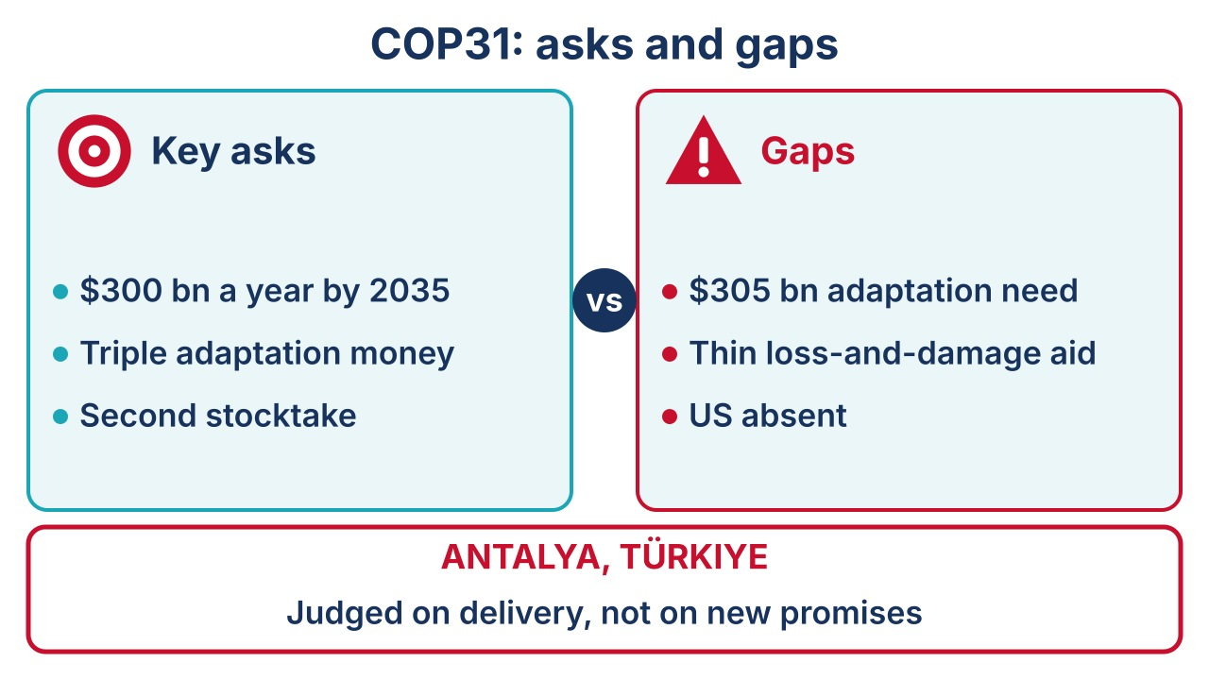
TOPIC 10 | GS-III | Environment – Climate Change; International Negotiations
COP31 in Antalya: From New Promises to Delivery
UPDATE
CONTEXT COP31 in Antalya is judged on delivering climate finance, not new promises.
$300 bn
$305 bn
6%
$21 mn
A year by 2035 (NCQG)
Adaptation need a year
Yearly cut UN asks
L&D for Nepal
Illustration: COP31's key asks and the gaps that stand in the way.
KEY TERMS
NCQG: $300 bn goal
Stocktake: 5-yearly review
Adaptation: Coping with impacts
1. Agenda
$300 bn by 2035
Triple adaptation
2nd stocktake
2. Leaders
UN: −6% a year
Brazil: $1.3 tn
India: no to pledge
3. Gaps
Adaptation gap
Thin L&D fund
US absent
4. Next
Deliver finance
Just transition
Early warnings
PRELIMS HOOK
COP31 (Antalya, Türkiye): deliver $300 bn/yr by 2035; triple adaptation finance; India declined electrification pledge.
MAINS ANGLE
Climate finance, equity and implementation.
Notes:
दसवाँ topic, environment: अंताल्या में कॉप इकतीस, नए वादों से अमल की ओर। ये topic पहले भी आ चुका है। अब तक हम जानते हैं कि कॉप इकतीस तुर्किये के अंताल्या में हो रहा है, वहीं जारी CCPI में इंडिया अट्ठाईसवें स्थान पर रहा, और नेपाल की बाढ़ के बाद डेढ़ degree की सीमा पार होने और loss and damage पर बहस तेज़ हुई। आज नया ये है कि कॉप इकतीस की असली परीक्षा पुराने वादों पर अमल है, और इंडिया ने तुर्किये का बिजलीकरण वाला वादा मानने से इनकार किया है। Illustration में आप बाईं तरफ़ कॉप इकतीस की मुख्य माँगें और दाईं तरफ़ कमियाँ देख रहे हैं, और नीचे लाल box में सम्मेलन की जगह। पहला card, agenda। बाकू में कॉप उनतीस में तय हुआ था कि दो हज़ार पैंतीस तक विकासशील देशों को हर साल तीन सौ अरब dollar मिलेंगे, जिसे NCQG कहते हैं। कॉप तीस ने adaptation finance तीन गुना करने को कहा, और कॉप इकतीस से दूसरा global stocktake शुरू होता है, यानी paris agreement की प्रगति की पाँच साल वाली समीक्षा। तुर्किये ने दो हज़ार पैंतीस तक ऊर्जा में बिजली का हिस्सा लगभग तेईस से पैंतीस प्रतिशत करने का प्रस्ताव रखा। दूसरा card, leaders। संयुक्त राष्ट्र महासचिव ने हर साल छह प्रतिशत उत्सर्जन कटौती और दो हज़ार चालीस तक बिना रोक के coal ख़त्म करने की माँग की। ब्राज़ील ने एक दशमलव तीन trillion dollar जुटाने की बात कही, और इथियोपिया ने छप्पन अरब से ज़्यादा पौधे लगाए। इंडिया ने अनुमानित पैसे, technology transfer और हर देश को अपना रास्ता चुनने की आज़ादी की माँग की। तीसरा card, gaps। यू एन ई पी के मुताबिक़ विकासशील देशों को दो हज़ार पैंतीस तक adaptation के लिए हर साल तीन सौ पाँच अरब dollar चाहिए, जबकि तीन गुना पैसा भी सिर्फ़ बीस से उनतीस प्रतिशत ज़रूरत पूरी करेगा। loss and damage fund ने नेपाल को सिर्फ़ इक्कीस million dollar दिए, और अमेरिका लगातार दूसरे साल कॉप से ग़ायब रहा। चौथा card, next। विकसित देश तय समय में पैसा दें, कमज़ोर द्वीपीय देशों की मदद हो, मज़दूरों को बचाते हुए fossil fuel से न्यायपूर्ण बदलाव हो, और सबके लिए early warning systems हों। Prelims hook: कॉप इकतीस, अंताल्या, तुर्किये, NCQG यानी दो हज़ार पैंतीस तक हर साल तीन सौ अरब dollar, बाकू, adaptation finance तीन गुना, दूसरा global stocktake। Mains के लिए: climate finance, समानता और अमल।

Slide 19
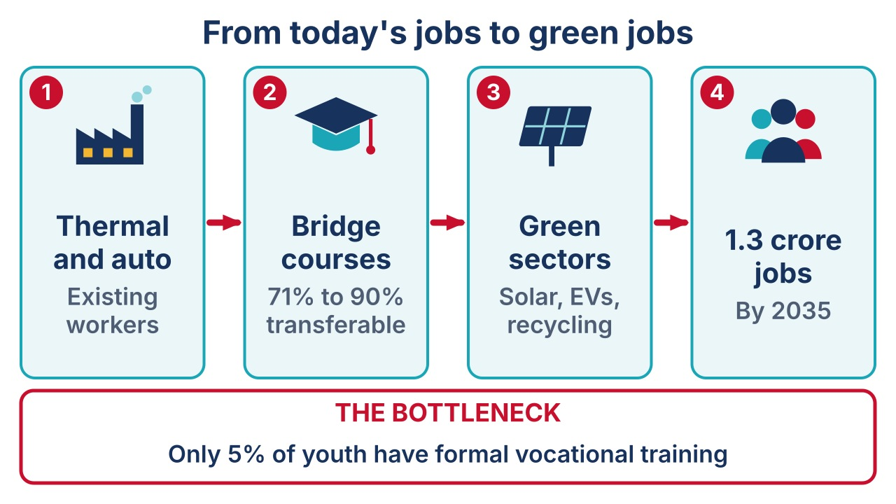
TOPIC 11 | GS-III | Economy – Employment; Skill Development
India's Green Jobs Moment: 1.3 Crore Jobs by 2035 – If the Skills Arrive
CONTEXT Green sectors could support 1.3 crore jobs by 2035 – if skills keep pace.
1.3 crore+
71%
5%
₹60,000 cr
Green jobs by 2035
Thermal roles transferable
Youth with vocational training
PM-SETU outlay
Illustration: the path from today's workers to tomorrow's green jobs – and the skill gaps on the way.
KEY TERMS
RPL: Certify existing skills
ITI: Trade school
PM-SETU: ITI upgrade
1. Jobs
1.3 crore by 2035
Solar, EVs, recycling
Small towns
2. Transfer
71% thermal roles
90% auto roles
Short bridges
3. Gaps
5% vocational
81,000 trained
Old ITIs
4. Fixes
PM-SETU
Green skills mission
Apprenticeships
PRELIMS HOOK
Green jobs: 1.3 crore by 2035; only 5% youth vocationally trained; PM-SETU upgrades 1,000 ITIs.
MAINS ANGLE
Employment, skilling and a just green transition.
Notes:
ग्यारहवाँ topic, रोज़गार: इंडिया का green jobs वाला मौक़ा, दो हज़ार पैंतीस तक एक करोड़ तीस लाख नौकरियाँ, अगर हुनर समय पर आए। एक नई study कहती है कि green sectors दो हज़ार पैंतीस तक एक करोड़ तीस लाख से ज़्यादा नौकरियाँ दे सकते हैं, जबकि दो हज़ार ग्यारह से तेईस के बीच अत्यधिक ग़रीबी सत्ताईस दशमलव एक से घटकर दो दशमलव छह प्रतिशत रह गई। Illustration में आप आज के मज़दूरों से कल की green नौकरियों तक के चार कदम देख रहे हैं, और नीचे लाल box में सबसे बड़ी रुकावट। पहला card, jobs। solar, wind, storage, green hydrogen, electric vehicles, recycling, agroforestry और mangrove की बहाली, इनमें दो हज़ार तीस तक अट्ठानवे लाख पचास हज़ार और दो हज़ार पैंतीस तक एक करोड़ तीस लाख से ज़्यादा नौकरियाँ। ये नौकरियाँ छोटे शहरों और गाँवों तक फैली होंगी, जैसे छत पर solar लगाना और EV की servicing। दूसरा card, transfer। thermal power की इकहत्तर प्रतिशत भूमिकाएँ renewables और green hydrogen में जा सकती हैं, और गाड़ियों के उद्योग की नब्बे प्रतिशत भूमिकाएँ छोटे bridge courses से EVs में। तीसरा card, gaps। सिर्फ़ पाँच दशमलव तीन प्रतिशत युवाओं के पास technical शिक्षा और पाँच प्रतिशत के पास औपचारिक vocational training है। green skilling कार्यक्रमों ने अब तक सिर्फ़ इक्यासी हज़ार लोगों को प्रशिक्षित किया है, और कई ITIs अब भी सिर्फ़ petrol और diesel engines सिखाते हैं। चौथा card, fixes। PM SETU साठ हज़ार करोड़ रुपये से एक हज़ार सरकारी ITIs को hub and spoke मॉडल में सुधार रहा है, दो सौ hubs और आठ सौ spokes। skill council for green jobs कौशल विकास मंत्रालय के तहत है, और आगे एक राष्ट्रीय green jobs और skilling mission, उद्योग के साथ बने लंबे diploma, और paid apprenticeships चाहिए। Prelims hook: दो हज़ार पैंतीस तक एक करोड़ तीस लाख green नौकरियाँ, सिर्फ़ पाँच प्रतिशत युवाओं के पास vocational training, PM SETU एक हज़ार ITIs। Mains के लिए: रोज़गार, कौशल और न्यायपूर्ण green बदलाव।

Slide 20
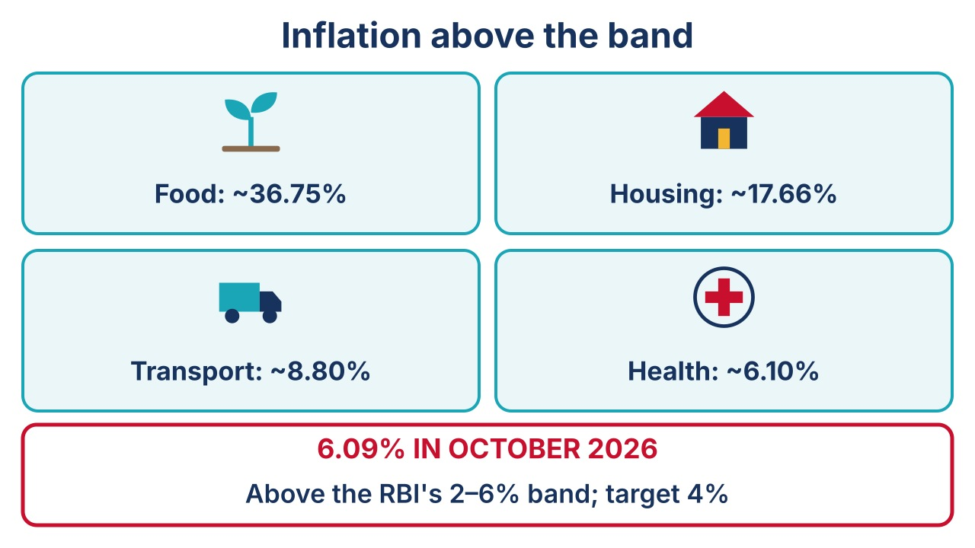
TOPIC 12 | GS-III | Economy – Inflation; Monetary Policy
Retail Inflation Crosses 6%: What the New CPI Measures and What Comes Next
CONTEXT Retail inflation hit 6.09% in October, above the RBI's 6% limit.
6.09%
4% ± 2
36.75%
358
CPI inflation, Oct 2026
Target band
Food weight
Items in basket
Illustration: the biggest parts of the new CPI basket and the inflation band the RBI must keep to.
KEY TERMS
CPI: Consumer price index
Repo: RBI lending rate
MPC: Rate-setting panel
1. Measure
NSO, MoSPI
Base 2024 = 100
358 items
2. Basket
Food ~36.75%
Housing ~17.66%
Transport ~8.80%
3. Framework
Sec 45ZA RBI Act
4% ± 2%
6-member MPC
4. Impact
Rate hikes likely
Real incomes fall
Supply steps
PRELIMS HOOK
CPI inflation 6.09% (Oct 2026); base year now 2024; target 4% ± 2% (Sec 45ZA, RBI Act).
MAINS ANGLE
Inflation targeting, food prices and growth.
Notes:
बारहवाँ topic, economy: खुदरा महँगाई छह प्रतिशत के पार, नई सी पी आई क्या मापती है और आगे क्या। October दो हज़ार छब्बीस में इंडिया की खुदरा महँगाई छह दशमलव शून्य नौ प्रतिशत रही, जो दो साल में पहली बार आर बी आई की छह प्रतिशत की ऊपरी सीमा से ऊपर है। Illustration में आप नई सी पी आई टोकरी के चार बड़े हिस्से और उनका वज़न देख रहे हैं, और नीचे लाल box में आर बी आई की सीमा। पहला card, measure। इसे सांख्यिकी मंत्रालय का national statistics office हर महीने जारी करता है। नई सी पी आई का base year दो हज़ार चौबीस है, यानी उस साल के दाम सौ माने गए, जो दो हज़ार बारह की जगह आया, और ये घरेलू उपभोग खर्च survey दो हज़ार तेईस चौबीस पर बना है। टोकरी में तीन सौ अट्ठावन चीज़ें हैं, तीन सौ आठ सामान और पचास सेवाएँ, और दाम चौदह सौ पैंसठ गाँवों और चौदह सौ सात शहरी बाज़ारों से लिए जाते हैं, online platforms समेत। दूसरा card, basket। खाने पीने का वज़न सबसे ज़्यादा, लगभग छत्तीस दशमलव सात पाँच प्रतिशत, आवास, पानी, बिजली और gas लगभग सत्रह दशमलव छह छह प्रतिशत, जिसमें पहली बार गाँवों का किराया जुड़ा है, और परिवहन लगभग आठ दशमलव आठ प्रतिशत। तीसरा card, framework। आर बी आई act की धारा पैंतालीस ZA के तहत सरकार आर बी आई से सलाह करके चार प्रतिशत का लक्ष्य तय करती है, दो से छह प्रतिशत की सीमा के साथ। छह सदस्यों वाली monetary policy committee इसी सी पी आई के आधार पर repo rate तय करती है, यानी वो दर जिस पर आर बी आई banks को क़र्ज़ देता है। अगर महँगाई लगातार तीन तिमाही सीमा से बाहर रहे, तो आर बी आई को कारण, उपाय और समय सीमा बतानी होती है। चौथा card, impact। repo rate बढ़ सकता है, जिससे क़र्ज़ महँगा और निजी निवेश धीमा होगा, ग़रीब परिवारों की असली आमदनी सबसे ज़्यादा घटेगी, और सरकार भंडार से अनाज निकालने या आयात शुल्क घटाने जैसे कदम उठा सकती है। Prelims hook: सी पी आई महँगाई छह दशमलव शून्य नौ प्रतिशत, नया base year दो हज़ार चौबीस, लक्ष्य चार प्रतिशत, दो से छह की सीमा, धारा पैंतालीस ZA। Mains के लिए: inflation targeting, खाने के दाम और विकास।

Slide 21
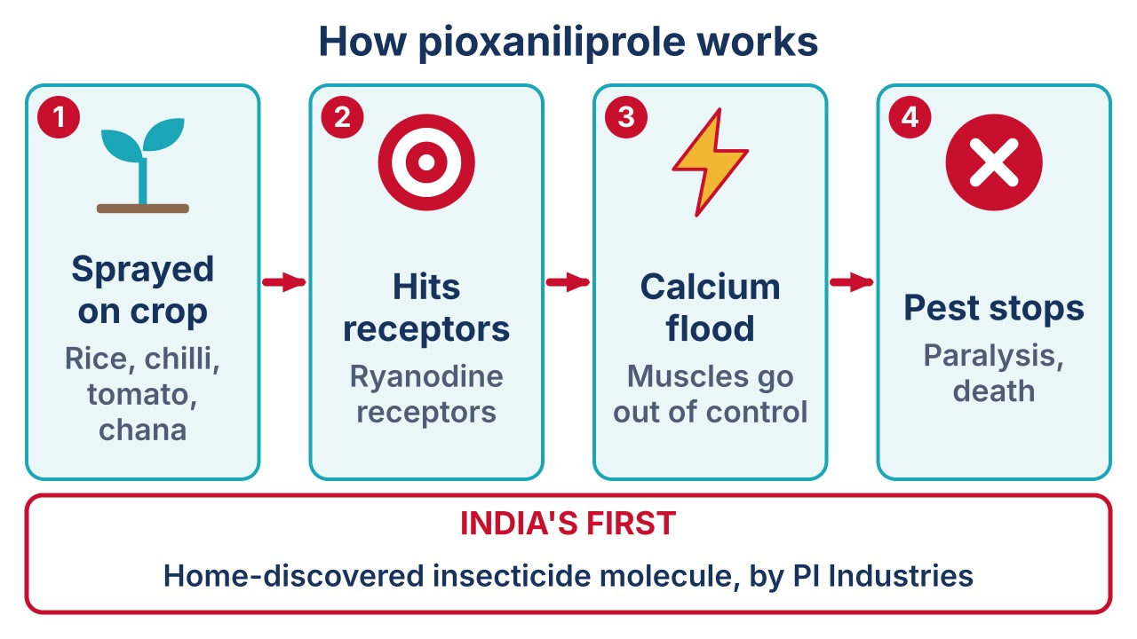
TOPIC 13 | GS-III | Agriculture / Science & Technology – Crop Protection
Pioxaniliprole: India's First Home-Discovered Insecticide Molecule
CONTEXT Pioxaniliprole, India's first home-discovered insecticide, gets CIBRC approval.
1st
20%
4
6
Indian-discovered molecule
w/v strength
Approved crops
Target pests
Illustration: how pioxaniliprole stops a caterpillar – from the receptor to paralysis.
KEY TERMS
Diamide: Caterpillar killer class
RyR: Calcium channel
CIBRC: Pesticide approver
1. Molecule
PI Industries
Diamide class
20% SC
2. Action
Ryanodine receptors
Calcium flood
Paralysis
3. Use
Rice, chilli
Tomato, chana
Caterpillar pests
4. Watch
Resistance
Pollinators
Right dose
PRELIMS HOOK
Pioxaniliprole: India's first home-discovered insecticide; acts on ryanodine receptors; CIBRC-approved.
MAINS ANGLE
Agri-innovation, import substitution and safe pesticide use.
Notes:
तेरहवाँ topic, agriculture और technology: पायोक्सानिलिप्रोल, इंडिया में खोजा गया पहला कीटनाशक अणु। PI industries का खोजा ये कीटनाशक central insecticides board and registration committee से धान, मिर्च, टमाटर और चने के लिए मंज़ूर हुआ है। Illustration में आप चार कदम देख रहे हैं, फ़सल पर छिड़काव, receptors पर असर, calcium की बाढ़, और कीड़े का रुक जाना, और नीचे लाल box में ये कि ये इंडिया में खोजा गया पहला अणु है। पहला card, molecule। ये anthranilic diamide वर्ग का है, और बीस प्रतिशत suspension concentrate के रूप में आता है, यानी सौ ml में बीस gram सक्रिय तत्व, पानी में फैले बारीक कणों के साथ। इसे आने वाले rabi सीज़न में उतारा जाएगा। दूसरा card, action। ये कीड़ों की मांसपेशियों के ryanodine receptors से जुड़कर उन्हें चालू कर देता है, यानी वो channels जो मांसपेशी को सिकोड़ने के लिए calcium छोड़ते हैं। इससे calcium बेक़ाबू होकर निकलता है, कीड़ा खाना बंद कर देता है, सुस्त होता है, लकवाग्रस्त होता है और मर जाता है। तीसरा card, use। फ़सलें हैं धान, मिर्च, टमाटर और चना, और निशाने पर हैं ज़्यादातर इल्लियाँ, जैसे yellow stem borer, leaf folder, fall armyworm, tobacco cutworm, fruit borer और pod borer। चौथा card, watch। ये स्वदेशी research की बड़ी कामयाबी है, जिससे आयात घट सकता है। पर कीड़ों में resistance न बने, इसके लिए अलग अलग तरह के कीटनाशक बदल बदल कर इस्तेमाल हों, परागण करने वाले कीड़ों की सुरक्षा हो, और किसान सही मात्रा में छिड़काव करें। Prelims hook: पायोक्सानिलिप्रोल, PI industries, इंडिया का पहला स्वदेशी कीटनाशक अणु, ryanodine receptors पर असर, CIBRC की मंज़ूरी। Mains के लिए: खेती में नवाचार, आयात की जगह स्वदेशी और कीटनाशकों का सुरक्षित इस्तेमाल।

Slide 22
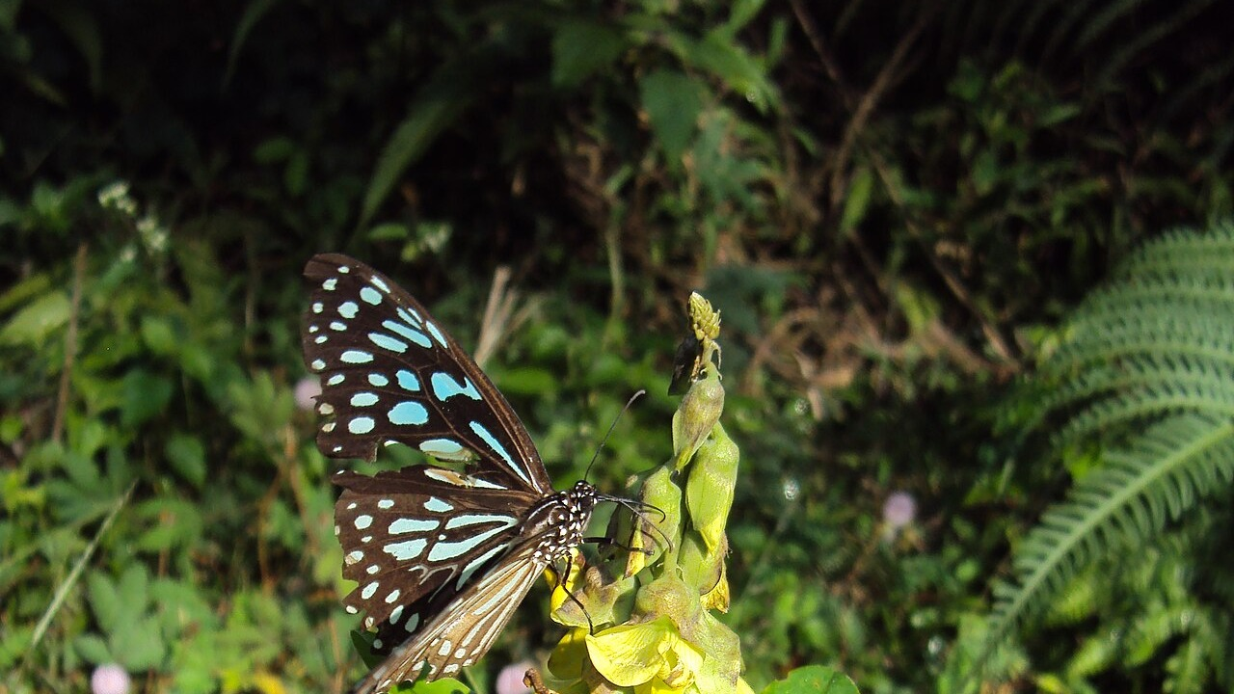
TOPIC 14 | GS-III | Environment – Species in News
Rattlepod in Bloom: Munnar's Grasslands Turn Gold
CONTEXT A rare mass bloom of rattlepod turned Munnar's grasslands gold.
700+
87
31
15–20
Crotalaria species
In Western Ghats
Endemic to peninsula
Seeds per pod
Photo: a Dark Blue Tiger butterfly on the yellow flowers of rattlepod (Crotalaria retusa).
Photo: Vinayaraj, Wikimedia Commons, CC BY-SA 3.0
KEY TERMS
Legume: Pea family
Alkaloid: Plant toxin
Pioneer: First coloniser
1. Plant
Pea family
Yellow flowers
Rattling pods
2. Habitat
Open grasslands
Up to ~1,200 m
Pioneer
3. Ecology
Fixes nitrogen
Toxic alkaloids
Butterfly host
4. News
Yellapatty, Munnar
Mass bloom
Eco-tourism
PRELIMS HOOK
Rattlepod (Crotalaria retusa): legume, fixes nitrogen; toxic alkaloids; mass bloom near Munnar.
MAINS ANGLE
Grassland ecology and species conservation.
Notes:
चौदहवाँ topic, species in news: rattlepod के फूल, मुन्नार के घास के मैदान सुनहरे हुए। केरल के इडुक्की ज़िले में मुन्नार के पास येल्लपट्टी के घास के मैदान rattlepod, यानी crotalaria retusa के दुर्लभ सामूहिक फूलों से सुनहरे हो गए, जिसे मलयालम में किलुकिलुक्की कहते हैं। Photo में आप rattlepod के पीले फूलों पर बैठी dark blue tiger तितली देख रहे हैं। पहला card, plant। ये मटर परिवार, यानी fabaceae, का एक सालाना पौधा है, तीस से एक सौ पचास centimetre ऊँचा, लाल धारियों वाले सुनहरे पीले फूलों के साथ। इसकी तीन से चार centimetre की फलियों में पंद्रह से बीस बीज होते हैं, जो सूखने पर खड़खड़ाते हैं, इसीलिए नाम rattlepod। crotalaria नाम यूनानी शब्द krotalos से आया है, जिसका मतलब है झुनझुना, और इस वंश की सात सौ से ज़्यादा प्रजातियाँ हैं, ज़्यादातर अफ़्रीका में। दूसरा card, habitat। ये खुले उष्णकटिबंधीय घास के मैदानों, जंगल के किनारों, नदी किनारों और बिगड़ी हुई मिट्टी में, लगभग बारह सौ meter तक उगता है, और कमज़ोर मिट्टी में सबसे पहले उगने वाला pioneer पौधा है। पश्चिमी घाट में crotalaria की सत्तासी प्रजातियाँ हैं, जिनमें इकतीस प्रायद्वीपीय इंडिया में ही मिलती हैं। तीसरा card, ecology। ये जड़ों की गाँठों से हवा की nitrogen को पकड़कर मिट्टी को उपजाऊ बनाता है, इसलिए हरी खाद में काम आता है। पर इसमें ज़हरीले pyrrolizidine alkaloids होते हैं, ख़ासकर बीजों में, जो मवेशियों और मुर्ग़ियों के लिए ख़तरनाक हैं। blue tiger, striped tiger और common crow तितलियाँ इन alkaloids को अपनी रक्षा और pheromones के लिए लेती हैं। चौथा card, news। ये फूल eco tourism बढ़ाते हैं, और बारह साल में एक बार खिलने वाले नीलकुरिंजी के अलावा भी घास के मैदानों की जैव विविधता की ओर ध्यान खींचते हैं। Prelims hook: rattlepod यानी crotalaria retusa, मटर परिवार, nitrogen पकड़ता है, ज़हरीले alkaloids, blue tiger तितली, मुन्नार के पास येल्लपट्टी। Mains के लिए: घास के मैदानों की पारिस्थितिकी और प्रजातियों का संरक्षण।

Slide 23
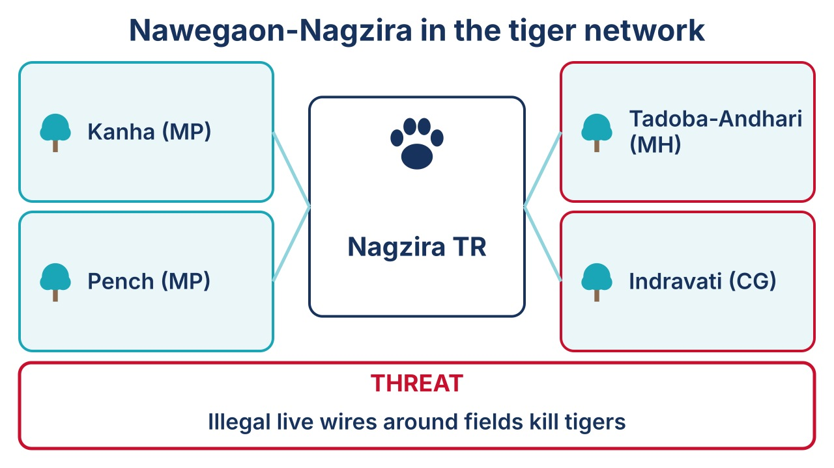
TOPIC 15 | GS-III | Environment – Protected Areas; Human–Wildlife Conflict
Nawegaon-Nagzira Tiger Reserve: Tiger Death by Suspected Electrocution
CONTEXT A tiger died of suspected electrocution in Nawegaon-Nagzira Tiger Reserve.
46th
5th
702 m
364
Tiger Reserve of India
In Maharashtra
Zenda Pahad
Plant species
Illustration: Nawegaon-Nagzira's place in the central Indian tiger network and the threat of live wires.
KEY TERMS
Corridor: Forest link
Electrocution: Live-wire death
Buffer: Outer zone
1. Where
Gondia, Bhandara
Maharashtra
46th TR
2. Parts
Nawegaon NP
Nagzira WLS
Koka WLS
3. Links
Kanha, Pench
Tadoba-Andhari
Indravati
4. Threat
Live wires
Crop guarding
Corridor deaths
PRELIMS HOOK
Nawegaon-Nagzira TR: Gondia–Bhandara, Maharashtra; 46th TR of India; linked to Kanha, Pench, Tadoba.
MAINS ANGLE
Tiger corridors and human–wildlife conflict.
Notes:
पंद्रहवाँ topic, environment: नवेगाँव नागझिरा tiger reserve, करंट से बाघ की संदिग्ध मौत। महाराष्ट्र के नवेगाँव नागझिरा tiger reserve में बाघ T उनतालीस का शव मिला, और करंट लगने का शक है। Illustration में आप बीच में ये reserve और चारों तरफ़ उससे जुड़े बड़े tiger reserves देख रहे हैं, और नीचे लाल box में ख़तरा। पहला card, where। ये महाराष्ट्र के गोंदिया और भंडारा ज़िलों में फैला है, इंडिया का छियालीसवाँ और महाराष्ट्र का पाँचवाँ tiger reserve। दूसरा card, parts। इसमें नवेगाँव national park, नवेगाँव wildlife sanctuary, नागझिरा wildlife sanctuary, न्यू नागझिरा wildlife sanctuary और कोका wildlife sanctuary शामिल हैं। ऊबड़ खाबड़ ज़मीन, सबसे ऊँची चोटी झेंडा पहाड़, सात सौ दो meter, और दक्षिणी उष्णकटिबंधीय शुष्क पर्णपाती जंगल, बाँस के साथ, और तीन सौ चौंसठ पौधों की प्रजातियाँ। तीसरा card, links। ये मध्य प्रदेश के कान्हा और पेंच, महाराष्ट्र के ताडोबा अंधारी, और छत्तीसगढ़ के इंद्रावती से जुड़ा है, यानी मध्य इंडिया के बाघों के गलियारे का अहम हिस्सा। यहाँ बाघ, तेंदुआ, जंगली कुत्ते, भालू, गौर, साँभर, चीतल और mouse deer रहते हैं। चौथा card, threat। खेतों को बचाने के लिए लगाए गए अवैध बिजली के तार बाघों, तेंदुओं और इंसानों की जान ले रहे हैं। बिजली कंपनियों के साथ मिलकर गश्त, गलियारों में ऊँची या ढकी हुई लाइनें, सुरक्षित voltage वाली solar बाड़, और फ़सल के नुक़सान का समय पर मुआवज़ा, ये उपाय मदद कर सकते हैं। Prelims hook: नवेगाँव नागझिरा, गोंदिया और भंडारा, महाराष्ट्र, छियालीसवाँ tiger reserve, कान्हा, पेंच और ताडोबा से जुड़ा। Mains के लिए: बाघों के गलियारे और इंसान और वन्यजीव का टकराव।

Slide 24
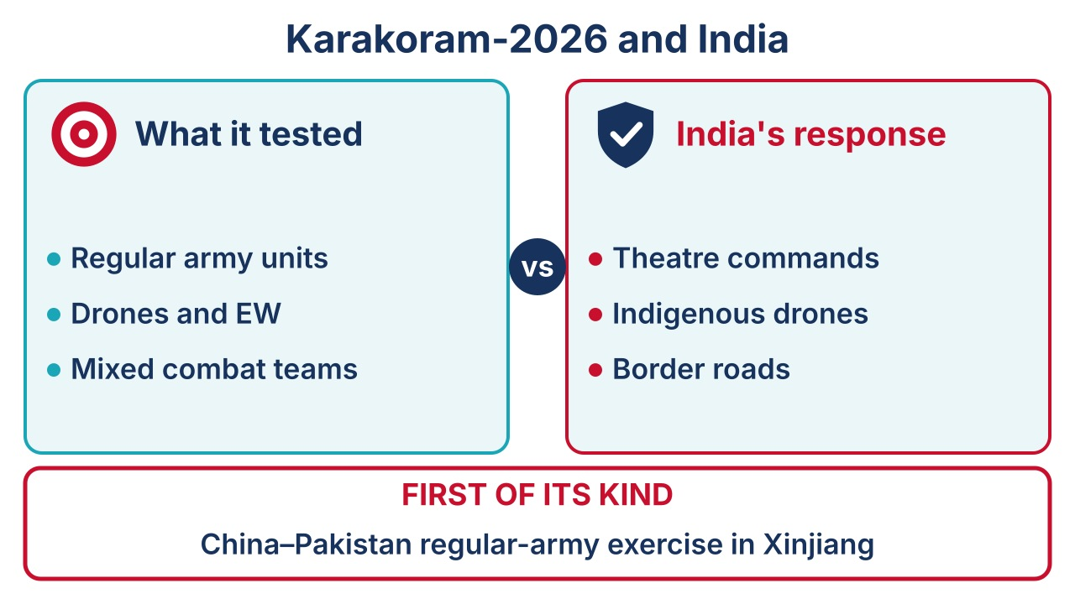
TOPIC 16 | GS-III | Security – China–Pakistan Military Ties
Karakoram-2026: China and Pakistan's First Regular Army Exercise
CONTEXT China and Pakistan held their first regular-army exercise, Karakoram-2026.
1st
2
Xinjiang
3
Regular-army drill
Phases
Venue
Earlier drill series
Illustration: what Karakoram-2026 tested – and what it means for India.
KEY TERMS
EW: Signal warfare
Counter-UAV: Anti-drone
Theatre: Joint command
1. Exercise
China–Pakistan
Xinjiang
First regular army
2. Phases
Altitude tactics
Drones
Live fire
3. For India
Two-front pressure
Near Ladakh
EW, drones
4. Response
Theatre commands
Indigenous arms
Border roads
PRELIMS HOOK
Karakoram-2026: first China–Pakistan regular-army exercise, in Xinjiang; earlier – Warrior, Sea Guardian, Shaheen.
MAINS ANGLE
Two-front threat and defence preparedness.
Notes:
सोलहवाँ topic, security: काराकोरम दो हज़ार छब्बीस, चीन और पाकिस्तान का पहला नियमित सेना अभ्यास। चीन और पाकिस्तान ने शिनजियांग में, जिसकी सीमा लद्दाख और जम्मू कश्मीर से लगती है, नियमित सेना की टुकड़ियों के साथ अपना पहला साझा अभ्यास किया। Illustration में आप बाईं तरफ़ इस अभ्यास में परखी गई चीज़ें और दाईं तरफ़ इंडिया का जवाब देख रहे हैं, और नीचे लाल box में बताया है कि ऐसा पहली बार हुआ। पहला card, exercise। इसकी मेज़बानी चीन ने शिनजियांग उइगर स्वायत्त क्षेत्र में की। ये पहले के अभ्यासों से आगे की कड़ी है, warrior, यानी आतंकवाद विरोधी, sea guardian, यानी नौसेना, और shaheen, यानी वायुसेना। मक़सद है ऊँचे पहाड़ी इलाक़ों में साझा कमान और interoperability। दूसरा card, phases। पहले चरण में ऊँचाई की रणनीति, नज़दीकी लड़ाई और drone अभियान, और दूसरे चरण में साझा युद्धाभ्यास और live fire। चीनी और पाकिस्तानी सैनिकों की मिली जुली टुकड़ियाँ बनीं, और हथियार, बख़्तरबंद गाड़ियाँ, तोपें और counter drone systems चीनी थे, जो पाकिस्तान की चीनी हथियारों पर निर्भरता दिखाता है। तीसरा card, for इंडिया। इससे LAC और LoC पर दो मोर्चों का दबाव बढ़ सकता है, गतिविधियाँ लद्दाख, गिलगित बाल्टिस्तान और सियाचिन के पास हैं, और पहाड़ों में drone swarms और electronic warfare पर ज़ोर है। चौथा card, response। संयुक्त theatre commands, यानी एक इलाक़े के लिए थल, जल और वायु सेना की एक कमान, स्वदेशी drones, counter drone और electronic warfare systems, और सीमा पर बेहतर सड़कें और रसद। Prelims hook: काराकोरम दो हज़ार छब्बीस, चीन पाकिस्तान का पहला नियमित सेना अभ्यास, शिनजियांग, पहले के अभ्यास warrior, sea guardian और shaheen। Mains के लिए: दो मोर्चों का ख़तरा और रक्षा तैयारी।

Slide 25
PYQ & PRACTICE QUESTIONS | GS-III (1 of 3)
Previous Year & Possible Questions
Topic 9 | Siang Upper Multipurpose Project: Strategic Dam or Threat to the Adi Homeland?
PYQ – PRELIMS: Pattern: Prelims asks about rivers and their Tibetan names, seismic zones and dams.
PYQ – MAINS: Pattern: Mains asks about large dams, displacement and development vs environment.
FQ – PRELIMS: The Siang river in Arunachal Pradesh is known in Tibet as: (a) Sutlej (b) Yarlung Tsangpo (c) Indus (d) Manas (Ans: b)
FQ – MAINS: Examine the strategic case for the Siang Upper Multipurpose Project and the concerns of indigenous communities. How can the two be balanced? (250 words)
Topic 10 | COP31 in Antalya: From New Promises to Delivery
PYQ – PRELIMS: Pattern: Prelims asks about COP venues, outcomes and climate finance terms.
PYQ – MAINS: Pattern: Mains asks about climate finance, equity and India's stand in negotiations.
FQ – PRELIMS: The goal of mobilising $300 billion a year for developing countries by 2035 was agreed at: (a) COP27, Sharm el-Sheikh (b) COP28, Dubai (c) COP29, Baku (d) COP30, Belém (Ans: c)
FQ – MAINS: "COP31 will be judged by delivery, not new announcements." Discuss the priorities and gaps in global climate action. (250 words)
Topic 11 | India's Green Jobs Moment: 1.3 Crore Jobs by 2035 – If the Skills Arrive
PYQ – PRELIMS: Pattern: Prelims asks about skilling schemes and sector skill councils.
PYQ – MAINS: Pattern: Mains asks about jobless growth, skilling and the demographic dividend.
FQ – PRELIMS: PM-SETU, recently in the news, aims to: (a) Build rural bridges (b) Upgrade government ITIs through industry-led hubs and spokes (c) Set up solar parks (d) Fund start-ups in green hydrogen (Ans: b)
FQ – MAINS: "India's green transition can be its biggest job creator if skilling keeps pace." Discuss. (250 words)
Notes:
अब GS Paper तीन के PYQ और FQ, पहला भाग। सियांग: Prelims में नदियों के तिब्बती नाम, seismic zones और बाँध पूछे जाते हैं, और Mains में बड़े बाँध, विस्थापन और विकास बनाम पर्यावरण। संभावित Prelims सवाल का जवाब है यारलुंग त्सांगपो। संभावित Mains सवाल: सियांग परियोजना के रणनीतिक पक्ष और आदिवासी समुदायों की चिंताओं के बीच संतुलन कैसे हो। कॉप इकतीस: Prelims में कॉप की जगहें, नतीजे और climate finance की शब्दावली पूछी जाती है, और Mains में climate finance, समानता और इंडिया का रुख़। संभावित Prelims सवाल का जवाब है कॉप उनतीस, बाकू। संभावित Mains सवाल: कॉप इकतीस को नई घोषणाओं से नहीं, अमल से परखा जाएगा, चर्चा कीजिए। Green jobs: Prelims में skilling योजनाएँ और sector skill councils पूछी जाती हैं, और Mains में रोज़गार विहीन विकास और demographic dividend। संभावित Prelims सवाल का जवाब है industry की अगुवाई वाले hubs और spokes से सरकारी ITIs का सुधार। संभावित Mains सवाल: इंडिया का green बदलाव सबसे बड़ा रोज़गार देने वाला बन सकता है, अगर कौशल साथ चले।

Slide 26
PYQ & PRACTICE QUESTIONS | GS-III (2 of 3)
Previous Year & Possible Questions
Topic 12 | Retail Inflation Crosses 6%: What the New CPI Measures and What Comes Next
PYQ – PRELIMS: Pattern: Prelims asks about CPI vs WPI, base years and the MPC framework.
PYQ – MAINS: Pattern: Mains asks about inflation targeting, food inflation and growth trade-offs.
FQ – PRELIMS: Consider: 1. The new CPI series uses 2024 as its base year. 2. The inflation target under the RBI Act is 4% with a 2–6% band. 3. CPI is compiled by the RBI. Which are correct? (Ans: 1 and 2 only)
FQ – MAINS: Inflation has crossed the upper tolerance band. Discuss the policy options before the RBI and the Government. (150 words)
Topic 13 | Pioxaniliprole: India's First Home-Discovered Insecticide Molecule
PYQ – PRELIMS: Pattern: Prelims asks about pesticide regulation, pests and modes of action.
PYQ – MAINS: Pattern: Mains asks about agri-input innovation and safe pesticide use.
FQ – PRELIMS: Pioxaniliprole, recently approved in India, acts on insects by targeting: (a) Acetylcholinesterase (b) Ryanodine receptors (c) Chitin synthesis (d) Sodium channels (Ans: b)
FQ – MAINS: "Home-grown agrochemical innovation must go hand in hand with safe use." Discuss with reference to India's first indigenous insecticide molecule. (150 words)
Topic 14 | Rattlepod in Bloom: Munnar's Grasslands Turn Gold
PYQ – PRELIMS: Pattern: Prelims asks about species in news – family, habitat and features.
PYQ – MAINS: Pattern: Mains asks about grassland ecosystems and their neglect.
FQ – PRELIMS: Consider: 1. Rattlepod belongs to the legume family. 2. It fixes atmospheric nitrogen. 3. Its seeds are safe for livestock. Which are correct? (Ans: 1 and 2 only)
FQ – MAINS: Why are grasslands of the Western Ghats ecologically important, and why are they often neglected in conservation? (150 words)
Notes:
GS Paper तीन के PYQ और FQ, दूसरा भाग। महँगाई: Prelims में सी पी आई और WPI का फ़र्क़, base year और MPC का ढाँचा पूछा जाता है, और Mains में inflation targeting और खाने की महँगाई। संभावित Prelims सवाल में पहला और दूसरा कथन सही है, क्योंकि सी पी आई को आर बी आई नहीं, national statistics office बनाता है। संभावित Mains सवाल: महँगाई ऊपरी सीमा पार कर गई है, आर बी आई और सरकार के सामने क्या विकल्प हैं। पायोक्सानिलिप्रोल: Prelims में कीटनाशकों का नियमन, कीट और उनके काम करने का तरीक़ा पूछा जाता है, और Mains में खेती में नवाचार और कीटनाशकों का सुरक्षित इस्तेमाल। संभावित Prelims सवाल का जवाब है ryanodine receptors। संभावित Mains सवाल: स्वदेशी कीटनाशक नवाचार के साथ सुरक्षित इस्तेमाल भी ज़रूरी है। Rattlepod: Prelims में ख़बरों वाली प्रजातियों का परिवार, आवास और ख़ासियतें पूछी जाती हैं, और Mains में घास के मैदानों की अनदेखी। संभावित Prelims सवाल में पहला और दूसरा कथन सही है, क्योंकि इसके बीज मवेशियों के लिए ज़हरीले हैं। संभावित Mains सवाल: पश्चिमी घाट के घास के मैदान क्यों अहम हैं और संरक्षण में अक्सर क्यों छूट जाते हैं।

Slide 27
PYQ & PRACTICE QUESTIONS | GS-III (3 of 3)
Previous Year & Possible Questions
Topic 15 | Nawegaon-Nagzira Tiger Reserve: Tiger Death by Suspected Electrocution
PYQ – PRELIMS: Pattern: Prelims asks about tiger reserves, their districts and links.
PYQ – MAINS: Pattern: Mains asks about corridors and human–wildlife conflict.
FQ – PRELIMS: Nawegaon-Nagzira Tiger Reserve is located in: (a) Madhya Pradesh (b) Chhattisgarh (c) Maharashtra (d) Telangana (Ans: c)
FQ – MAINS: "Tigers now die more often from humans' wires than from poachers' guns." Discuss the threat of electrocution and suggest remedies. (150 words)
Topic 16 | Karakoram-2026: China and Pakistan's First Regular Army Exercise
PYQ – PRELIMS: Pattern: Prelims asks to match exercises with participating countries.
PYQ – MAINS: Pattern: Mains asks about the China–Pakistan nexus and two-front challenges.
FQ – PRELIMS: 'Karakoram-2026', recently in the news, was a joint military exercise between: (a) India and Nepal (b) China and Pakistan (c) Pakistan and Türkiye (d) China and Russia (Ans: b)
FQ – MAINS: Assess the security implications for India of growing China–Pakistan military coordination. (150 words)
Notes:
GS Paper तीन के PYQ और FQ, तीसरा भाग। नवेगाँव नागझिरा: Prelims में tiger reserves, उनके ज़िले और जुड़ाव पूछे जाते हैं, और Mains में गलियारे और वन्यजीव टकराव। संभावित Prelims सवाल का जवाब है महाराष्ट्र। संभावित Mains सवाल: बाघ अब शिकारियों की बंदूकों से ज़्यादा इंसानों के तारों से मर रहे हैं, करंट के ख़तरे और उपायों पर चर्चा कीजिए। काराकोरम: Prelims में अभ्यासों को साझेदार देशों से मिलाना पूछा जाता है, और Mains में चीन पाकिस्तान गठजोड़ और दो मोर्चों की चुनौती। संभावित Prelims सवाल का जवाब है चीन और पाकिस्तान। संभावित Mains सवाल: चीन और पाकिस्तान के बढ़ते सैन्य तालमेल के इंडिया की सुरक्षा पर असर का आकलन कीजिए।

Slide 28
DEEP DIVE | GS-III
One Mega-Dam vs Smaller Modular Storages
One mega-dam (SUMP)
Smaller modular storages
Huge storage (9.2 bcm)
Less displacement
1
1
Big flood buffer
Lower ecological damage
2
2
Large hydropower
Spread-out risk
3
3
27 villages submerged
Easier to adapt
4
4
High seismic and GLOF risk
Smaller buffer each
5
5
BOTTOM LINE
The choice is not dam or no dam, but which design meets security needs with the least harm to people and rivers.
Notes:
अब GS Paper तीन का पहला deep dive: एक विशाल बाँध बनाम छोटे modular भंडारण। एक विशाल बाँध: नौ दशमलव दो अरब घन meter का बड़ा भंडार, बाढ़ से बड़ी ढाल, बड़ी जलविद्युत, पर सत्ताईस गाँव डूबेंगे, और भूकंप और glacial बाढ़ का ऊँचा जोखिम। छोटे modular भंडारण: कम विस्थापन, कम पर्यावरण नुक़सान, बँटा हुआ जोखिम, बदलाव में आसानी, पर हर एक की ढाल छोटी। निचोड़ ये है कि सवाल बाँध या बिना बाँध का नहीं, बल्कि ऐसे design का है जो सुरक्षा की ज़रूरत लोगों और नदियों को सबसे कम नुक़सान के साथ पूरी करे।

Slide 29
DEEP DIVE | GS-III
New Pledges vs Delivered Finance
New pledges
Delivered finance
Headline targets
$300 bn a year by 2035
1
1
Electrification goal
Tripled adaptation money
2
2
Voluntary roadmaps
Loss-and-damage support
3
3
Little accountability
Clear milestones
4
4
Trust erodes
Trust rebuilt
5
5
BOTTOM LINE
COP31 will be judged by money delivered and emissions cut, not by new announcements.
Notes:
दूसरा deep dive: नए वादे बनाम सच में दिया गया पैसा। नए वादे: बड़े लक्ष्य, बिजलीकरण का लक्ष्य, स्वैच्छिक roadmaps, कम जवाबदेही, और घटता भरोसा। सच में दिया गया पैसा: दो हज़ार पैंतीस तक हर साल तीन सौ अरब dollar, तीन गुना adaptation पैसा, loss and damage की मदद, साफ़ पड़ाव, और लौटता भरोसा। निचोड़ ये है कि कॉप इकतीस को नई घोषणाओं से नहीं, दिए गए पैसे और घटे उत्सर्जन से परखा जाएगा।

Slide 30
DEEP DIVE | GS-III
Short Courses vs Deep Skilling
Short courses (now)
Deep skilling (needed)
Under six months
Industry co-designed diplomas
1
1
Quick certificates
Green labs in ITIs
2
2
Weak for complex roles
Paid apprenticeships
3
3
Old ITI machines
Trained trainers
4
4
Poor placement tracking
Placement and wage tracking
5
5
BOTTOM LINE
Green jobs will reach India's youth only if training is deep enough for the work.
Notes:
तीसरा deep dive: छोटे courses बनाम गहरा कौशल। छोटे courses, यानी अभी: छह महीने से कम, जल्दी certificate, मुश्किल कामों के लिए कमज़ोर, पुरानी ITI मशीनें, और placement का पता नहीं। गहरा कौशल, यानी ज़रूरत: उद्योग के साथ बने diploma, ITIs में green labs, paid apprenticeships, प्रशिक्षित शिक्षक, और placement और वेतन की tracking। निचोड़ ये है कि green नौकरियाँ इंडिया के युवाओं तक तभी पहुँचेंगी जब training काम के लायक़ गहरी होगी।

Slide 31
DATA CHECK 1
Planned Dam Capacity on the Yarlung Tsangpo–Siang (MW)
CAVEAT As cited: Medog about 60,000 MW; SUMP about 11,000–11,200 MW (lower end shown).
Notes:
अब data check, chart नंबर एक: यारलुंग त्सांगपो और सियांग पर प्रस्तावित बाँधों की क्षमता, megawatt में। चीन का मेडोग बाँध लगभग साठ हज़ार megawatt, और इंडिया का सियांग बाँध लगभग ग्यारह हज़ार megawatt। ऊपर की ओर इतना बड़ा बाँध ही वो वजह है जिससे इंडिया नीचे की ओर भंडारण की ढाल चाहता है।

Slide 32
DATA CHECK 2
Weights in the New CPI Basket (%)
CAVEAT As cited: approximate weights in the CPI (base 2024 = 100) All-India Combined basket.
Notes:
Chart नंबर दो: नई सी पी आई टोकरी में वज़न, प्रतिशत में। खाना लगभग छत्तीस दशमलव सात पाँच, आवास लगभग सत्रह दशमलव छह छह, परिवहन लगभग आठ दशमलव आठ, कपड़े लगभग छह दशमलव तीन आठ, और स्वास्थ्य लगभग छह दशमलव एक। यानी खाने के दाम ही महँगाई की सबसे बड़ी चाबी हैं।

Slide 33
GS-IV
General Studies Paper IV
Ethics, Integrity & Aptitude
Ethics Synthesis: Consent for a Survey Is Not Consent for a Dam
Notes:
और अब GS Paper चार, यानी ethics, integrity और aptitude। यहाँ सहमति और विकास पर एक ethics synthesis है।

Slide 34
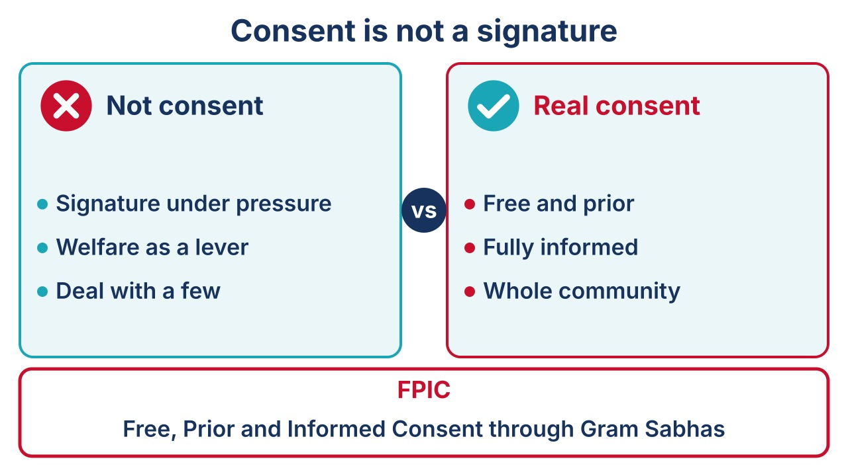
TOPIC 17 | GS-IV | Ethics – Consent, Development and Indigenous Rights
Ethics Synthesis: Consent for a Survey Is Not Consent for a Dam
CONTEXT Consent for a survey is not consent for a dam – an ethics lesson from the Siang.
FPIC
4
27
1
Consent standard
Core values
Villages at stake
Fair process needed
Illustration: real consent versus a mere signature – and what a fair process needs.
KEY TERMS
FPIC: Real consent
Coercion: Pressure voids choice
Procedural justice: Fair process
1. Dilemma
National need
Local cost
Who benefits?
2. Issues
Coerced signatures
Welfare as lever
Trust deficit
3. Values
Respect
Transparency
Fairness
4. Way
FPIC
Open data
Benefit sharing
PRELIMS HOOK
Consent is not a signature: FPIC; coercion voids consent; fair process plus fair benefit sharing.
MAINS ANGLE
Development ethics, consent and trust in governance.
Notes:
और आख़िरी topic, GS Paper चार: ethics synthesis, survey की सहमति, बाँध की सहमति नहीं है। सियांग के आदि गाँव वालों का कहना है कि बाँध के survey के लिए उनसे दबाव में हस्ताक्षर लिए गए, और survey पर राज़ी होना बाँध पर राज़ी होना नहीं है। Illustration में आप बाईं तरफ़ वो चीज़ें देख रहे हैं जो सहमति नहीं हैं, और दाईं तरफ़ असली सहमति, और नीचे लाल box में FPIC। पहला card, dilemma। एक तरफ़ देश की ज़रूरतें, ऊर्जा, बाढ़ से बचाव और सुरक्षा, दूसरी तरफ़ स्थानीय क़ीमत, ज़मीन, रोज़ी और पवित्र जगहें। सवाल ये है कि बोझ कौन उठाएगा और फ़ायदा किसे मिलेगा। दूसरा card, issues। दबाव में लिया गया हस्ताक्षर सहमति नहीं है, कल्याण योजनाओं को हस्ताक्षर से जोड़ना ताक़त का दुरुपयोग है, कुछ लोगों को दिया गया package पूरे समुदाय की सहमति नहीं है, और विरोध पर सुरक्षा बलों की तैनाती भरोसे की खाई बढ़ाती है। तीसरा card, values। व्यक्तियों का सम्मान, यानी लोग साध्य हैं, साधन नहीं, पारदर्शिता, यानी जोखिम और data खुलकर बताना, निष्पक्षता, यानी सही प्रक्रिया और फ़ायदों का सही बँटवारा, और उन लोगों के लिए सहानुभूति जो घर और विरासत खोते हैं। चौथा card, way। ग्राम सभाओं और पारंपरिक संस्थाओं के ज़रिए free, prior and informed consent, स्वतंत्र आकलन और खुला data, और काम शुरू होने से पहले शिकायत निवारण और फ़ायदों के बँटवारे पर सहमति। गांधीजी का जंतर याद रखिए, कोई भी फ़ैसला लेते समय सबसे ग़रीब इंसान का चेहरा याद कीजिए। GS Paper चार में ये विचार Mains के answers में इस्तेमाल कीजिए। Mains के लिए: विकास की नैतिकता, सहमति और शासन में भरोसा।

Slide 35
PYQ & PRACTICE QUESTIONS | GS-IV
Previous Year & Possible Questions
Topic 17 | Ethics Synthesis: Consent for a Survey Is Not Consent for a Dam
PYQ – PRELIMS: Not applicable for Prelims – use these values in GS-IV.
PYQ – MAINS: Pattern: GS-IV asks about development vs rights and ethical decision-making in administration.
FQ – PRELIMS: Not applicable for Prelims – use these values in GS-IV.
FQ – MAINS: As a District Collector, you find that consent for a project survey was obtained under pressure. What will you do? (250 words)
Notes:
अब GS Paper चार के PYQ और FQ। GS Paper चार Prelims में नहीं आता। Mains में विकास बनाम अधिकार और प्रशासन में नैतिक फ़ैसले पूछे जाते हैं। संभावित Mains सवाल: एक ज़िलाधिकारी के रूप में आपको पता चलता है कि परियोजना के survey की सहमति दबाव में ली गई, आप क्या करेंगे।

Slide 36
REVISION CHECKLIST 1 of 4
Tick off tonight: Prelims hooks
1. Kurumbas of Attappady: A PVTG Struggling to Keep Its Oral Language Alive
GS-I • Kurumbas – PVTG of Attappady (Palakkad, Kerala); one of Kerala's 5 PVTGs; Kurumba = Southern Dravidian, oral, no script; Census puts languages with < 10,000 speakers under 'Others'; SPPEL (CIIL) documents it.
2. Buxa Tiger Reserve: A Tigress Escapes Her Enclosure in the Dooars
GS-I • Buxa Tiger Reserve – Alipurduar (West Bengal), Terai–Dooars; Bhutan (Sinchula range) to the north, Assam to the east; 15th Tiger Reserve (1983); rivers Sankosh, Raidak, Jayanti; tigers relocated from Valmiki.
3. No Automatic Share by Birth: Supreme Court on a Grandson's Claim to Grandfather's Property
GS-II • Hindu Succession Act 1956: Sec 8 – intestate succession (Class I heirs including son of a predeceased son, NOT son of a living son); Sec 19 – tenants in common; Mitakshara = right by birth; Dayabhaga (WB, Assam) = no right by birth.
4. India–Bangladesh Ties and the Question of Sheikh Hasina's Return
GS-II • India–Bangladesh: Sheikh Hasina (Awami League) in India; Dhaka seeks her return under the extradition agreement; Ganga Water Treaty (1996, Farakka) due to expire in 2026; Petrapole land crossing.
5. 23rd ASEAN–India Summit and 21st East Asia Summit in Manila
GS-II • 23rd ASEAN–India Summit (Manila; annual since 2002; theme 'Navigating Our Future, Together'; 2026 = Year of Maritime Cooperation); 21st EAS – since 2005, first in Kuala Lumpur, 19 members including US and Russia.
Notes:
अब revision checklist, part एक। कुरुम्बा, अट्टपाडी, केरल का PVTG, दक्षिणी द्रविड़ भाषा, कोई लिपि नहीं। बक्सा, अलीपुरद्वार, उत्तर में भूटान, पंद्रहवाँ tiger reserve। उत्तराधिकार, पोते को जन्म से अपने आप हिस्सा नहीं, धारा आठ और उन्नीस। इंडिया बांग्लादेश, प्रत्यर्पण की माँग, गंगा जल संधि दो हज़ार छब्बीस में ख़त्म। ASEAN इंडिया तेईसवाँ और EAS इक्कीसवाँ, मनीला, EAS के उन्नीस सदस्य।

Slide 37
REVISION CHECKLIST 2 of 4
Tick off tonight: Prelims hooks
6. India–Sri Lanka Innovation Forum: Start-ups as a New Bridge
GS-II • India–Sri Lanka Innovation Forum – launched in Colombo; informal, business-led platform of start-ups, investors, incubators; sectors FinTech, AgriTech, HealthTech, AI, sustainable mobility.
7. WHO Global TB Report 2026: Deaths Down, but India's Incidence Estimate on Hold
GS-II • WHO Global TB Report 2026: 10.6 mn cases, 1.13 mn deaths (2025); deaths −35% since 2015; India ~¼ of cases, 25.3 lakh notified, deaths −38%, 94% treatment success, 96% domestic funding; incidence estimate under review.
8. KVS Goes Digital: Three Platforms for Monitoring, Parents and Alumni
GS-II • KVS digital initiatives (Ministry of Education): AI-integrated Vidya Samiksha Kendra (Samiksha AI Bot), KVS-Samvaad Parent Connect, KVS Alumni Connect Portal; built in-house; aligned with NEP 2020 and Digital India.
9. Siang Upper Multipurpose Project: Strategic Dam or Threat to the Adi Homeland?
GS-III • SUMP – Siang (Yarlung Tsangpo), Upper Siang, Arunachal; NHPC; ~11,000–11,200 MW, 9.2 bcm live storage; PFR stage; counter to China's 60,000-MW Medog dam; Adi community – Ane Siang; Seismic Zone V.
Notes:
Checklist part दो। इंडिया श्रीलंका innovation forum, कोलंबो, start ups का business मंच। TB report, इंडिया में मौतें अड़तीस प्रतिशत घटीं, चौरानवे प्रतिशत इलाज की सफलता। KVS, विद्या समीक्षा केंद्र, समीक्षा AI bot, KVS संवाद। सियांग, यारलुंग त्सांगपो, NHPC, लगभग ग्यारह हज़ार megawatt, मेडोग का जवाब।

Slide 38
REVISION CHECKLIST 3 of 4
Tick off tonight: Prelims hooks
10. COP31 in Antalya: From New Promises to Delivery
GS-III • COP31 – Antalya, Türkiye (host), Australia leads talks; NCQG $300 bn/yr by 2035 (COP29 Baku); triple adaptation finance by 2035; second global stocktake begins; India declined Türkiye's electrification pledge (23% → 35%).
11. India's Green Jobs Moment: 1.3 Crore Jobs by 2035 – If the Skills Arrive
GS-III • Green jobs: 1.3 crore+ by 2035 (98.5 lakh by 2030); 71% thermal and 90% auto roles transferable; only 5% youth with formal vocational training; PM-SETU ₹60,000 cr for 1,000 ITIs (200 hubs, 800 spokes); Skill Council for Green Jobs (MSDE).
12. Retail Inflation Crosses 6%: What the New CPI Measures and What Comes Next
GS-III • CPI inflation 6.09% (Oct 2026) > 6% upper band; new CPI base 2024 = 100 (NSO, MoSPI), 358 items, food ~36.75%; target 4% ± 2% under Sec 45ZA RBI Act; 6-member MPC; breach for 3 quarters → RBI must report.
13. Pioxaniliprole: India's First Home-Discovered Insecticide Molecule
GS-III • Pioxaniliprole – India's first indigenously discovered insecticide (PI Industries); anthranilic diamide; acts on ryanodine receptors (calcium release → paralysis); CIBRC approval for rice, chilli, tomato, chana.
Notes:
Checklist part तीन। कॉप इकतीस, अंताल्या, हर साल तीन सौ अरब dollar का लक्ष्य, दूसरा global stocktake। Green jobs, दो हज़ार पैंतीस तक एक करोड़ तीस लाख, PM SETU। महँगाई, छह दशमलव शून्य नौ प्रतिशत, base year दो हज़ार चौबीस, धारा पैंतालीस ZA। पायोक्सानिलिप्रोल, पहला स्वदेशी कीटनाशक अणु, ryanodine receptors।

Slide 39
REVISION CHECKLIST 4 of 4
Tick off tonight: Prelims hooks
14. Rattlepod in Bloom: Munnar's Grasslands Turn Gold
GS-III • Rattlepod (Crotalaria retusa; kilukilukki) – legume (Fabaceae), fixes nitrogen; toxic pyrrolizidine alkaloids; host to Blue Tiger butterflies; mass bloom at Yellapatty, Munnar (Idukki, Kerala).
15. Nawegaon-Nagzira Tiger Reserve: Tiger Death by Suspected Electrocution
GS-III • Nawegaon-Nagzira TR – Gondia and Bhandara (Maharashtra); 46th TR of India, 5th of Maharashtra; Zenda Pahad (702 m); dry deciduous forest; linked to Kanha, Pench, Tadoba-Andhari, Indravati.
16. Karakoram-2026: China and Pakistan's First Regular Army Exercise
GS-III • Karakoram-2026 – first China–Pakistan regular-army joint exercise; Xinjiang (borders Ladakh, J&K); earlier drills: Warrior (army counter-terror), Sea Guardian (navy), Shaheen (air force).
17. Ethics Synthesis: Consent for a Survey Is Not Consent for a Dam
GS-IV • Consent ≠ signature: free, prior, informed consent (FPIC); coercion voids consent; values – respect for persons, transparency, fairness, empathy; procedural and distributive justice.
Notes:
Checklist part चार। Rattlepod, मटर परिवार, nitrogen पकड़ता है, मुन्नार। नवेगाँव नागझिरा, गोंदिया और भंडारा, छियालीसवाँ tiger reserve। काराकोरम, चीन पाकिस्तान का पहला नियमित सेना अभ्यास, शिनजियांग। और ethics में सहमति, survey की सहमति बाँध की सहमति नहीं, FPIC।

Slide 40

Thank You
Revise the Prelims Hooks tonight. Attempt one Mains Angle in 150 words.
PREP-RASHAN | Daily Current Affairs - Rashan | 13 November 2026
SCAN TO JOIN
Telegram – Daily PDFs FREE
t.me/Prep_Rashan
Notes:
तो आज के लिए इतना ही। आज रात prelims hooks revise कीजिए, और किसी एक Mains angle पर डेढ़ सौ words में answer लिखने की कोशिश कीजिए। प्रेप राशन के Daily Current Affairs राशन के साथ बने रहिए। आज की PDF टेलीग्राम पर free मिलेगी, link description में। Thank you, और कल फिर मिलते हैं।

